Slide 1
IL TANTRISMO
Introduzione all’hinduismo
Prof.ssa Maria Angelillo

Slide 2
TANTRA e TANTRISMO:
Nel XIX secolo gli orientalisti occidentali prendono coscienza dell’esistenza nel mondo hindu di pratiche diverse da quelle del brahmanesimo e dell’induismo classico basati sul Veda e sulle Upaniṣad, che conoscevano ancora superficialmente e che credevano costituire tutto il complesso della religione e della metafisica dell’India, e ritrovano queste pratiche in testi sanscriti chiamati «tantra»
Essi utilizzarono questo termine e l’aggettivo tantrico per indicare quello che a loro sembrava essere un complesso aberrante di pratiche strane e ripugnanti, legate al culto di divinità multiple e spesso terrifiche, e di speculazioni bizzarre.
Complesso tantrico estraneo al pensiero e alla religione originari dell’India: pregiudizio del tutto infondato, ma persistente
Tantrismo: no religione distinta, ma aspetto, tendenza propria dell’induismo

Slide 3
TANTRA e TANTRISMO:
Aspetto tecnico, rituale della religione (una caratteristica del tantrismo: proliferazione rituale)
Andrè Padoux ha affermato che «si può ammettere che il Tantrismo sia una categoria indipendente e lo si può definire in generale come una via pratica ai poteri sovrannaturali e alla liberazione; esso consiste nell’uso di pratiche e tecniche specifiche (rituali, corporee, mentali), che sono sempre associate a una dottrina particolare. Queste pratiche sono intrinsecamente fondate sulla dottrina che dà loro uno scopo e un significato, e le organizza in uno schema. Elementi della dottrina così come alcune pratiche si possono incontrare anche altrove nelle religioni indiane, ma quando entrambi sono associati e saldati in una visione del mondo pratica, là vi è il Tantrismo»

Slide 4
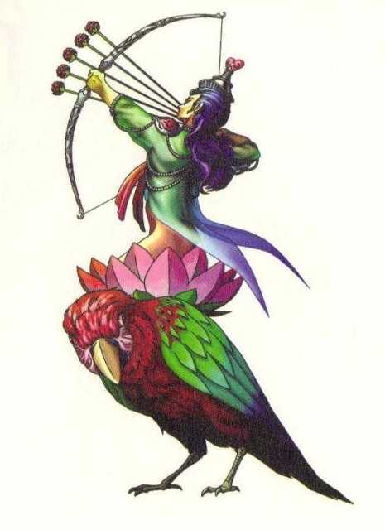
TANTRA e TANTRISMO:
M. Biardeau: riassume l’aspetto dottrinale del tantrismo come un tentativo di porre KAMA, il desiderio, in ogni suo significato al servizio della liberazione, non per sacrificare questo mondo per amore della liberazione, ma per ricostituirlo, in vari modi, all’interno della prospettiva della salvezza

Slide 5
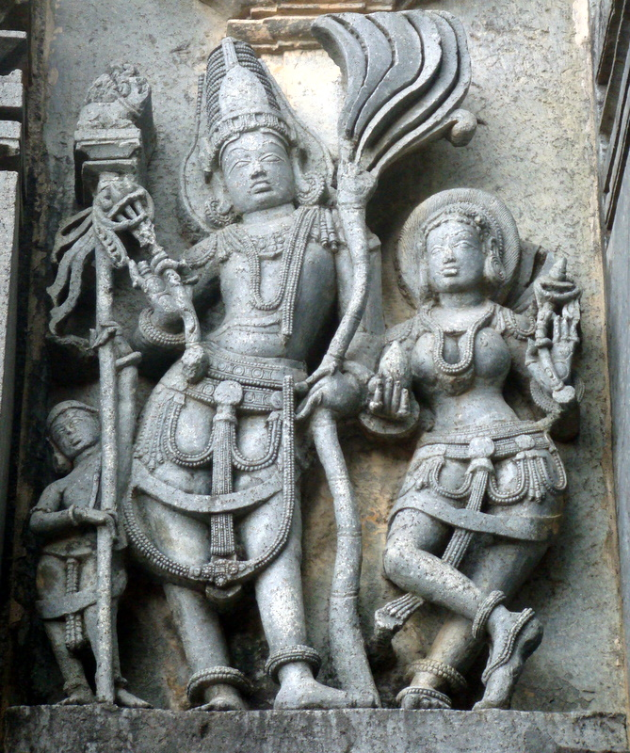
Kāmadeva:
arco di canna da zucchero
5 frecce fiorite
corda dell’arco: sequenza di api
cappio + uncino
Brahmā
mogli: Rati e Prīti (Lussuria e Affetto)
Vasanta
Māra
Vāhana (veicolo animale che accompagna la divinità): pappagallo (vāhana: «rappresentazione duplicata dell’energia e del carattere della divinità» H. Zimmer)

Slide 6
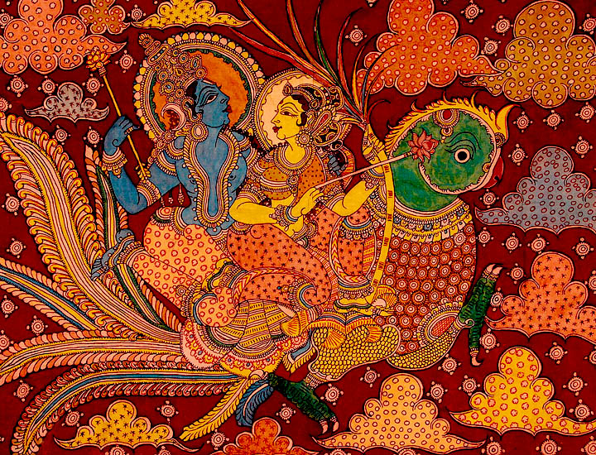

Slide 7
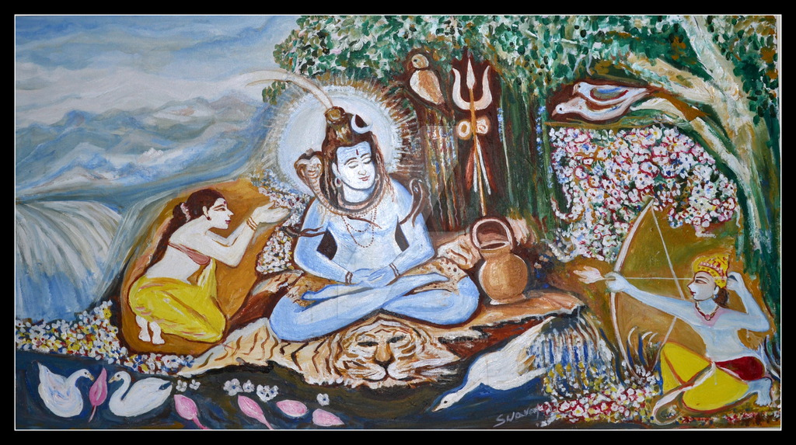

Slide 8
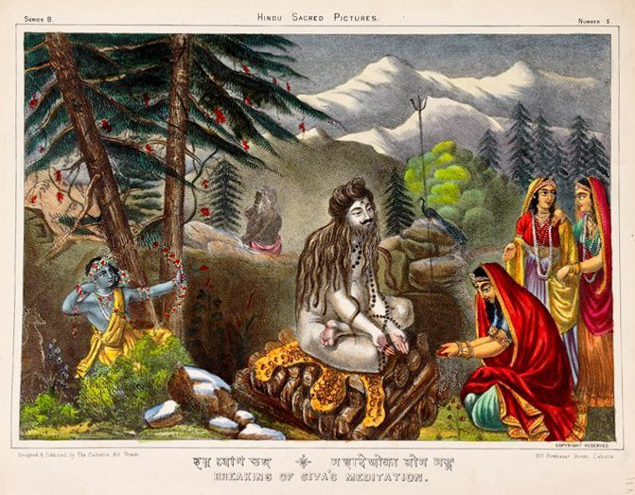

Slide 9
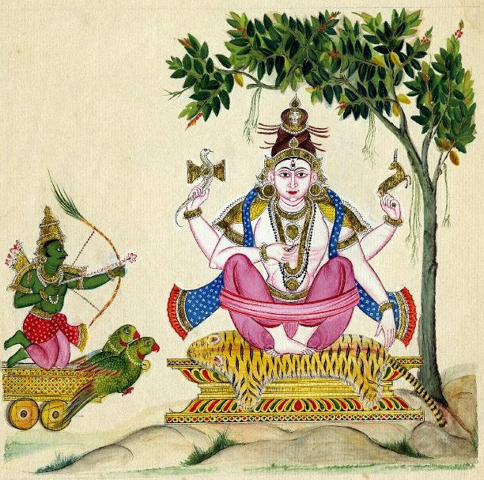
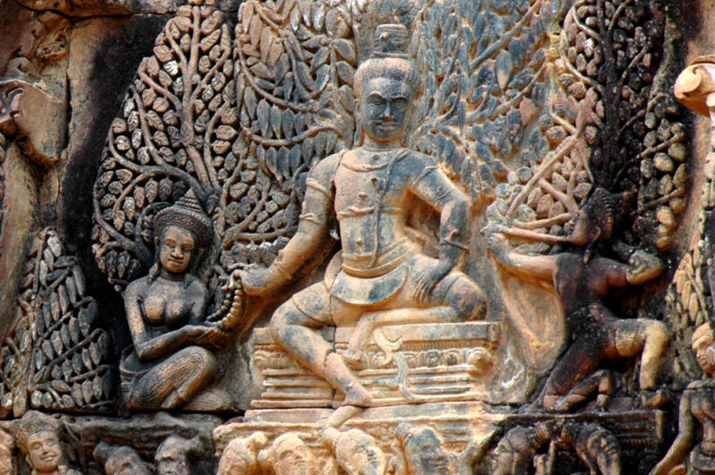

Slide 10
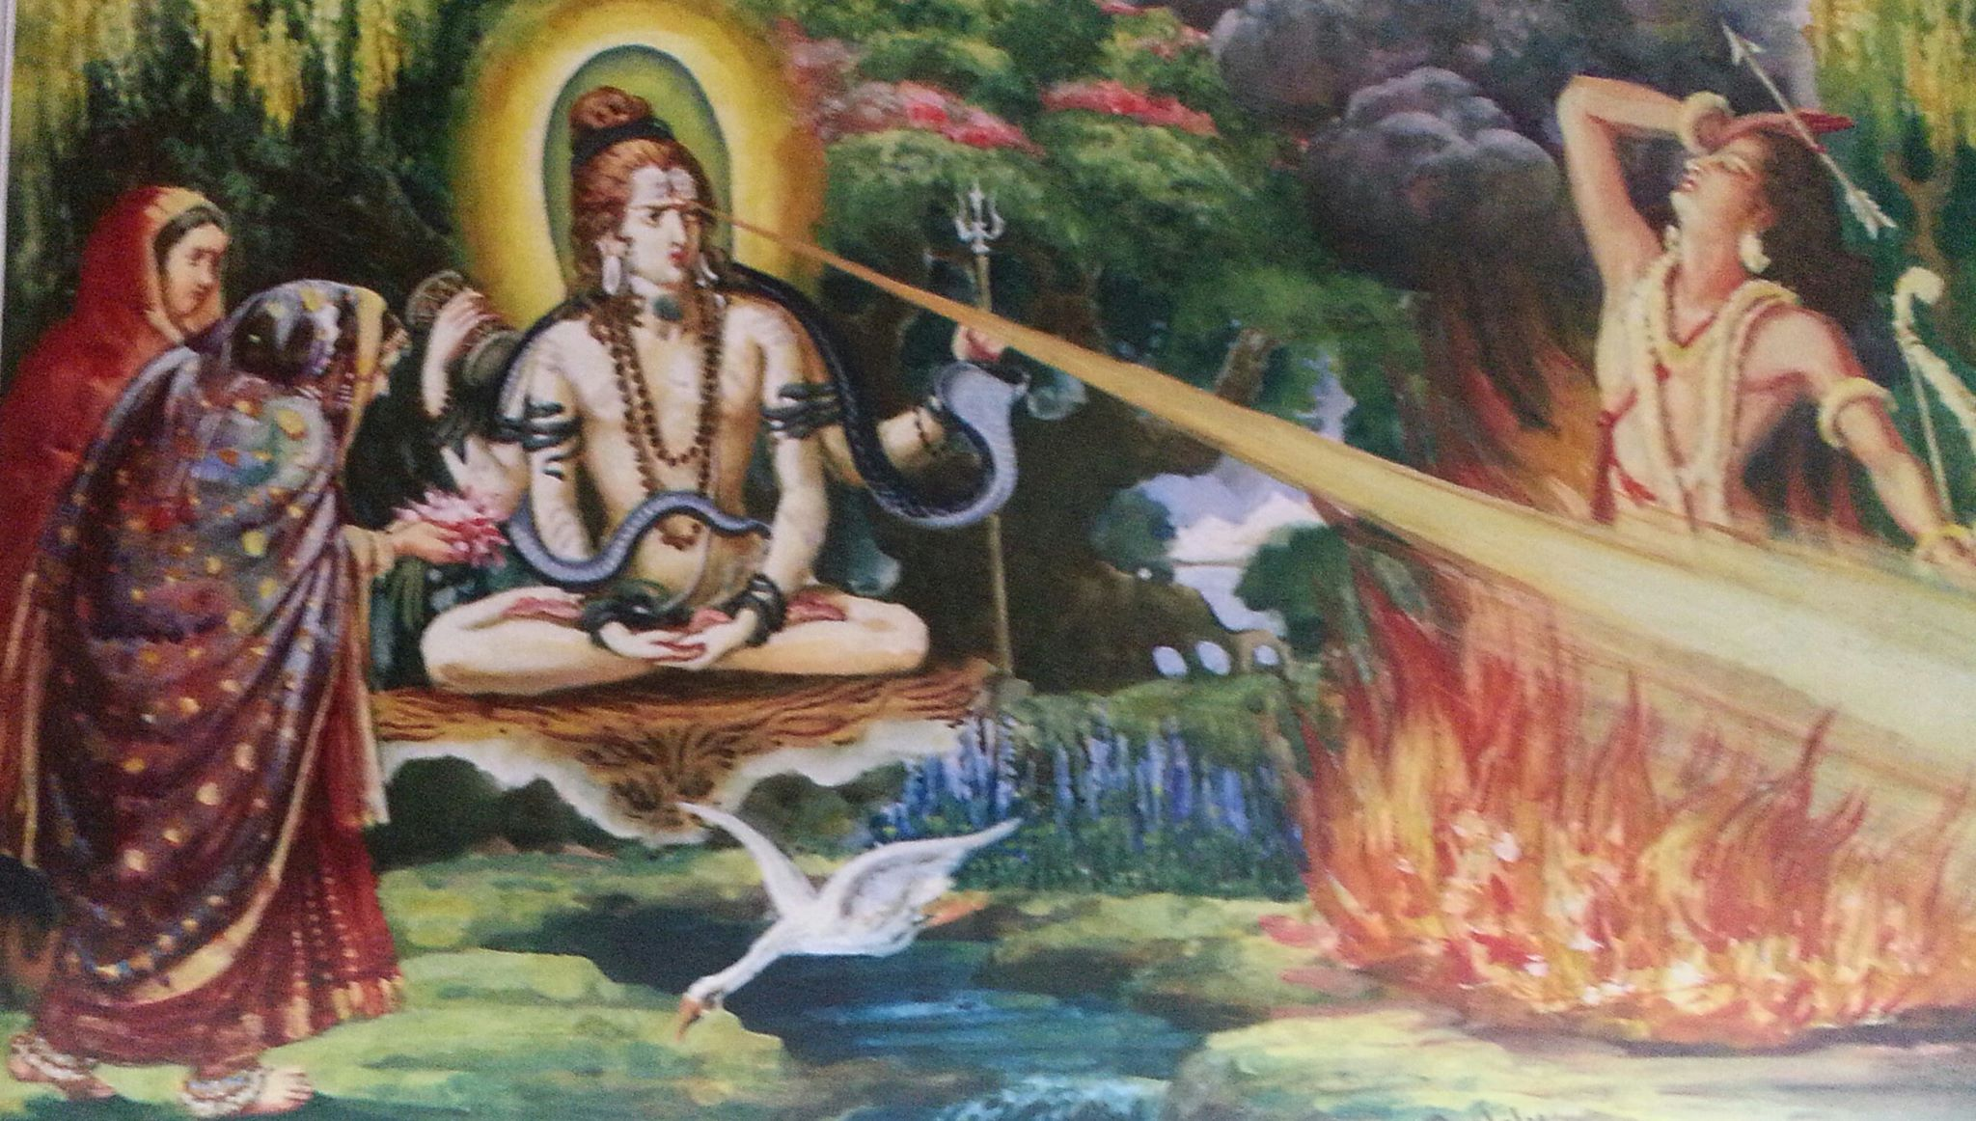

Slide 11
TANTRA e TANTRISMO:
La relazione complessa intrattenuta da questo sistema di pratiche con i dettami dell’induismo non fu dapprincipio compresa e si ritenne che il tantrismo descrivesse una teologia in sé conchiusa e il cui ambito di influenza fosse sufficientemente limitato e specifico. Tra i primi a comprendere la natura estremamente pervasiva e fluida del pensiero tantrico vi fu Mircea Eliade, il quale affermò che «esso giunse a designare un grandioso movimento filosofico e religioso che si annuncia dal IV secolo della nostra era e assume la forma di una “moda” pan-indiana a partire dal VI secolo. (…) In un tempo relativamente breve, la filosofia, la mistica, il rituale, la morale, l’iconografia, la stessa letteratura vengono influenzati dal tantrismo»

Slide 12
TANTRA e TANTRISMO:
Il termine “tantrismo”, di cui non esiste un equivalente nella lingua sanscrita, fu coniato nel XIX secolo da studiosi occidentali, e deriva la propria denominazione dalla parola sanscrita “tantra” (letteralmente «telaio» e per traslato “trama di tessuto” e anche “teoria”, “norma”, “sistema”: dalla radice verbale tan tendere e dal suffisso tra denotante strumentalità. Successivamente il termine è andato a indicare ogni sistema, soprattutto dottrinale, ed è stato usato per riferirsi ai testi illustranti tali dottrine).
Il vocabolo significa, quindi, genericamente “testo” e designa particolarmente taluni testi liturgici e teoretici ritenuti di origine divina, frutto di rivelazione e pertanto ortodossi, a carattere confessionale.
I Tantra, classificando i Veda, le Upanishad e i Purana come letteratura sacra delle ere passate, si autodefiniscono i testi sacri dell’epoca moderna, il kali-yuga, l’età tenebrosa della decadenza e del caos. Per il pensiero indiano, infatti, l’esistenza del mondo descrive uno sviluppo dall’omogeneo all’eterogeneo e di nuovo all’omogeneo, attraverso quattro periodi di tempo di durata decrescente intervallanti da otto crepuscoli, pari a 12000 anni divini ed equivalenti a 4.320.000 anni umani. Vi sono, così, stati di evoluzione e di dissoluzione che si alternano e la manifestazione ha nuovamente luogo dopo un periodo di riposo. Le quattro ere in cui si svolge l’età del mondo sono chiamate yuga.

Slide 13
TANTRA e TANTRISMO:
La rivelazione dei Tantra propone, dunque, un’esperienza integrale, affinché l’uomo, decaduto dalla sua primordiale condizione di perfezione, emblematica della prima delle quattro ere cosmiche, krita-yuga, recuperi la sua qualità divina, avvalendosi di energie latenti che sono presenti in lui e nella natura.
I Tantra sono redatti in forma dialogica, gli interlocutori sono il Dio e la sua paredra o altre divinità, e i più antichi risalgono probabilmente ai primi secoli (II-IV sec.) dell’era volgare, mentre gli ultimi discendono ininterrottamente fino al secolo XIX. Il più famoso è il Mahanirvanatantra (“Il Tantra della grande redenzione”), verosimilmente non anteriore all’inizio del secolo XVIII. E’ probabile, anche se non unanimemente accettato, che il tantrismo si sia formato seguendo un’evoluzione interna al bramanesimo e l’iscrizione della pietra di Gangdhar (424 d.C.) prova che le divinità tantriche erano già venerate nel V secolo d.C. Secondo pareri diversi il tantrismo risalirebbe, invece, ad antichità pre-vediche e pre-arie.

Slide 14
CRONOLOGIA:
Sicuramente tra il X e l’XI secolo il tantrismo era diffuso in tutta l’India, per poi declinare rapidamente nella parte settentrionale e centrale del paese in seguito alle invasioni musulmane e alla fondazione del sultanato di Delhi. Al sud il tantrismo sopravvisse e venne assorbito nel tessuto sociale tanto che in Tamil Nadu e in Kerala i Tantra sono utilizzati come testi rituali e la loro autorità è molto rispettata.
ORIGINI: l’origine della speculazione tantrica è una questione a tutt’oggi irrisolta, intorno alla quale le ipotesi si affollano. Le principali e più frequentate teorie si dividono fra: lo sviluppo del tantrismo da riti arcaici di sessualità orgiastica, legati a culti della fecondità o della Dea Madre, datati ad antichità pre-vediche e pre-arie e risalenti con ogni probabilità alla Civiltà dell’Indo oppure il germogliare delle dottrine e pratiche tantriche nell’ambito di gruppi ascetici di origine non brahmanica, stanziati nei campi di cremazione. Si ipotizza anche un’origine extra-indiana da settentrione, forse da regioni transhimalayane o dal Turkestan, o da regioni nordorientali.

Slide 15
I TANTRA:
La letteratura tantrica sfugge attualmente ad un ordinamento cronologico preciso. L’epoca di ogni singola opera è da stabilirsi sulla scorta di elementi interni ed esterni, tuttavia si ritiene che la datazione dei Tantra non possa essere anteriore ai primi secoli d.C. e la maggior parte di questi testi pare sia stata composta a partire dall’VIII secolo.
Il numero dei Tantra è altissimo e sono quasi tutti compilati da autori anonimi. Il loro contenuto può essere ricondotto a quattro raggruppamenti tematici: vidya, conoscenza, che comprende le parti di carattere dottrinale; yoga, disciplina esteriore ed interiore, o upaya, strumenti per realizzare il controllo mentale e acquisire facoltà sovraumane; kriya, esecuzione, costruzione che fornisce istruzioni per l’edificazione e consacrazione di templi, idoli e immagini sacre; carya o siddhi, comportamento corretto, contenente regole da seguire nell’esecuzione degli atti rituali e, in generale, nel comportamento religioso e sociale

Slide 16
Sandhyābhāṣā:
«lingua crepuscolare»: tutti i Tantra hanno un significato essoterico, letterale, e uno esoterico, occulto, praticamente incomprensibile senza l’ausilio di un maestro spirituale a causa del linguaggio iniziatico, intenzionalmente ambiguo per la plurivalenza della terminologia usata e carico di simboli.
Trasversalità della tradizione testuale e, per converso, di ciò che chiamiamo tantrismo: Āgama (18, 28, 64, 104); Saṃhitā (108); Saura Tantra; Gāṇapatya Tantra (122); Bauddha Tantra; Tantra Śakta (64)

Slide 17
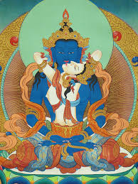
SPECIFICITÀ:
Di fatto il tantrismo, così come ci è noto oggigiorno, si articola in una moltitudine di scuole, di tradizioni settarie e di correnti in perpetua osmosi o in reciproca polemica. Occorre ricordare che il tantrismo, lungi dall’essere un fenomeno unitario, pervade tutte le grandi tradizioni spirituali indiane, fra cui, non ultimo, il buddhismo.
Eppure possono essere individuate alcune caratteristiche comuni a tutte le tradizioni tantriche:
      Divino come coppia (divinità polarizzata in un polo maschile e in un polo femminile)
      sādhana (necessità e primato della pratica)
      guru/śiṣya + dīkṣā
      Microcosmo/macrocosmo
      Concezione fonematica della realtà

Slide 18
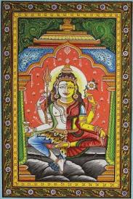
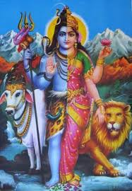

Slide 19
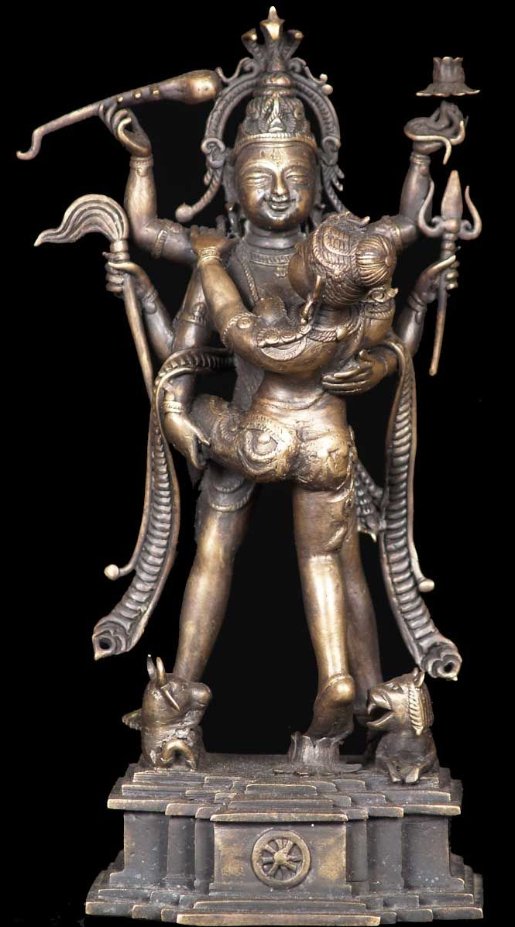
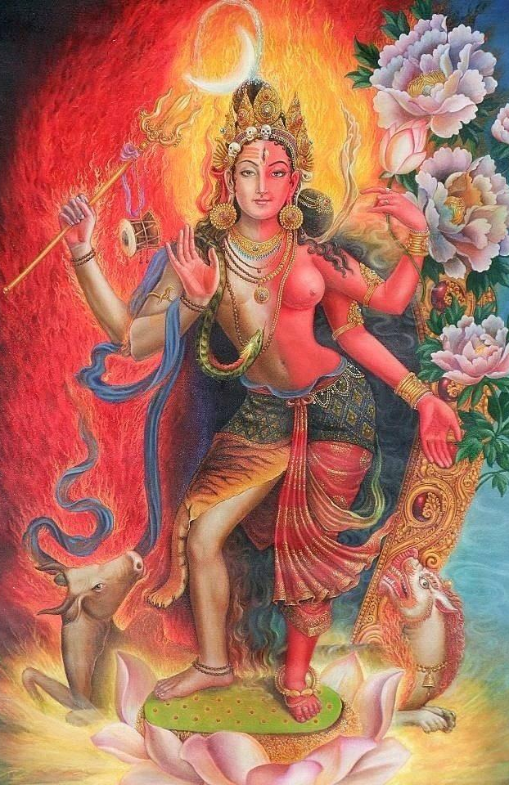
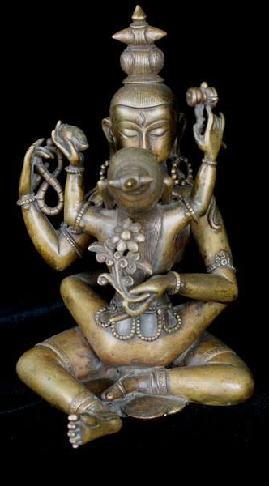

Slide 20
Corpo divino (contiene al suo interno la gerarchia cosmica + polarità divina)
Ricorso a tecniche yogiche (Haṭha Yoga, Laya Yoga, Kuṇḍalinī Yoga, Mantra Yoga)
Corpo: mezzo soteriologico per eccellenza (uomo del Kali yuga può salvarsi solo prendendo le mosse dalla propria condizione esistenziale, che è in primo luogo una condizione carnale; il Tantrismo ricusa di abbassare il mondo, manifestazione ininterrotta dell’aspetto dinamico del Brahman, al rango di sede d’imperfezione e di dolore, ma lo magnifica. Abolire la condizione fisica e profana grazie al corpo)
Rituale sovrabbondante e complesso
Adattamento del percorso spirituale alle capacità dell’adepto

Slide 21
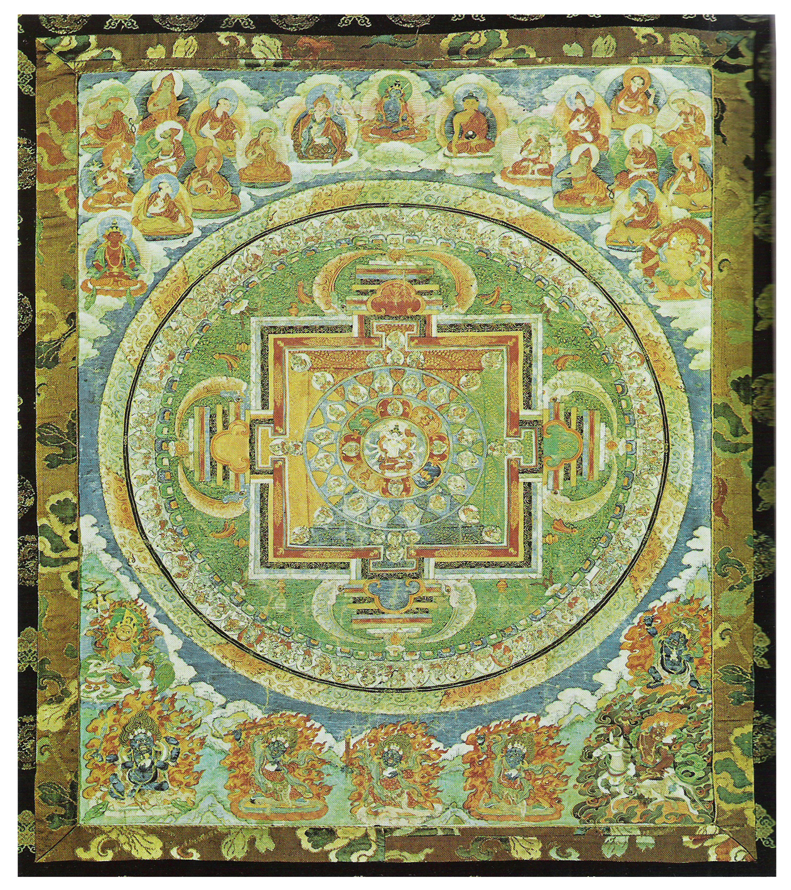
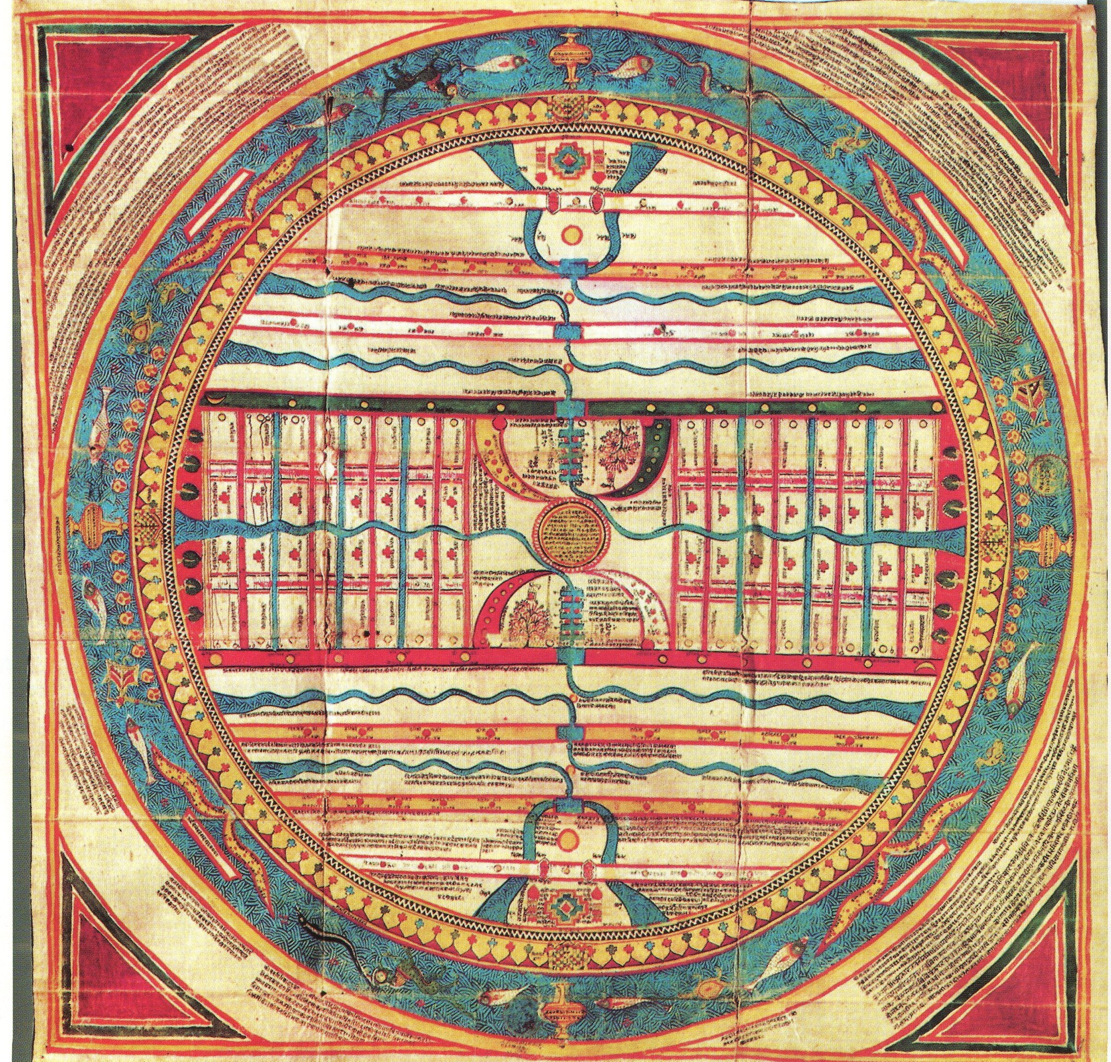
Ricorso a yantra e maṇḍala

Slide 22
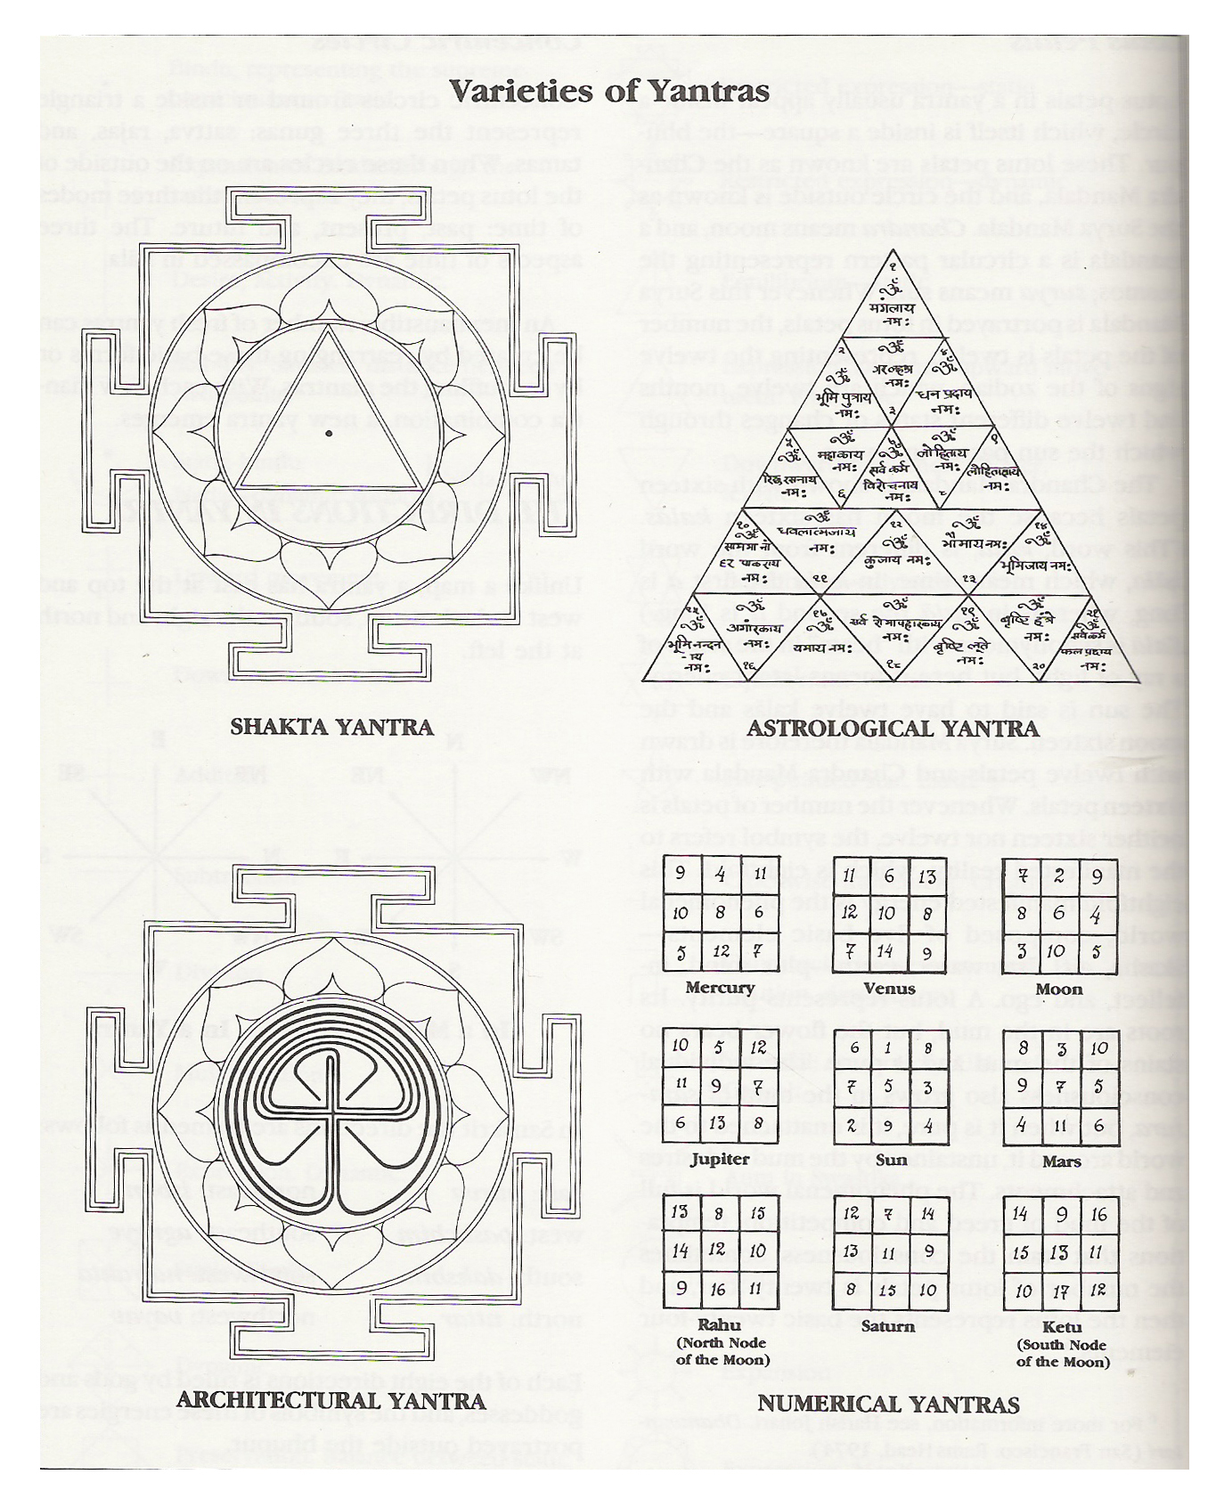
YANTRA:
«meccanismo», «congegno», strumento di controllo delle energie psichiche, diagramma mistico
Supporto alla meditazione: strumento mnemonico su cui, a seconda dei riti e delle circostanze, l’officiante/praticante modula le sue contemplazioni
Assimilazione del contenuto simbolico veicolato dal diagramma/disegno
Psico-cosmogramma

Slide 23
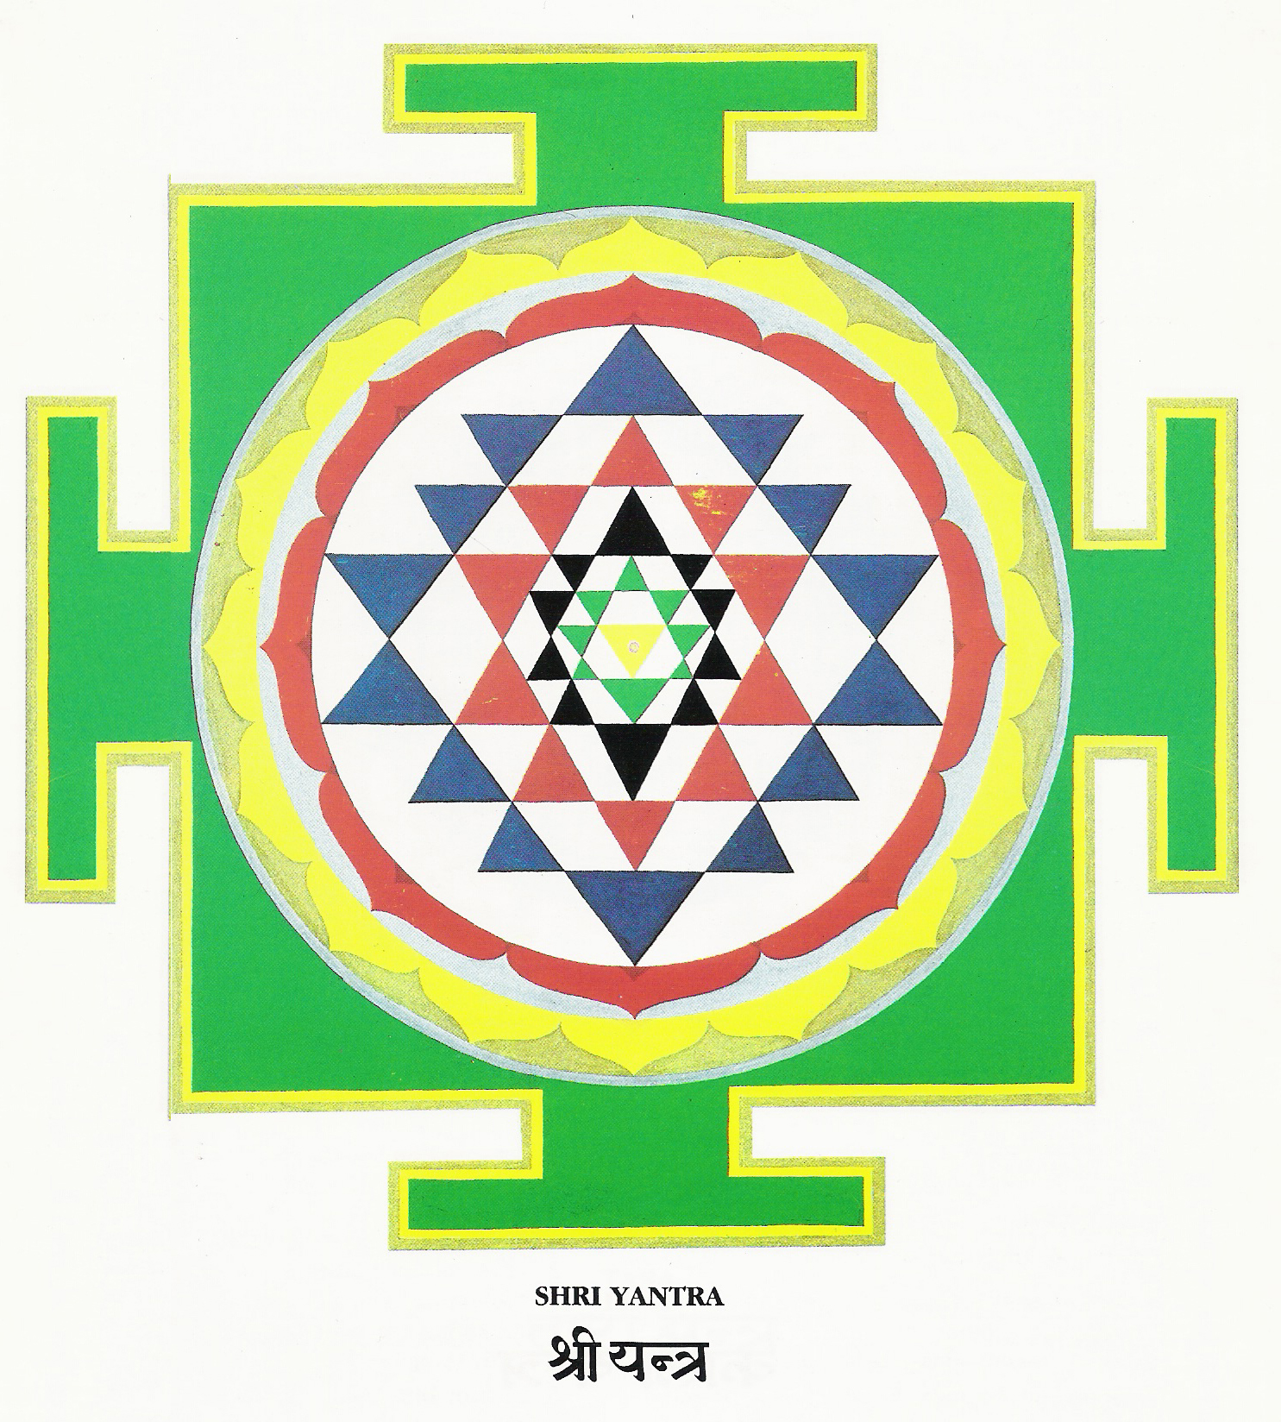
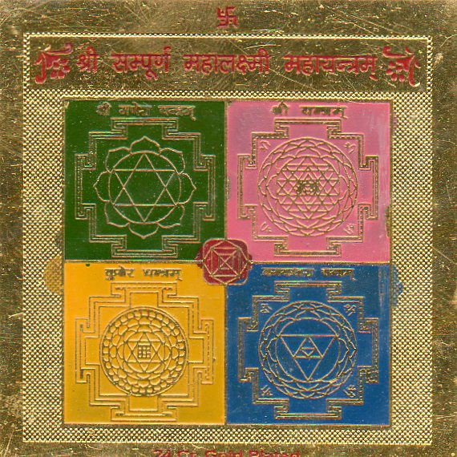
YANTRA:

Slide 24
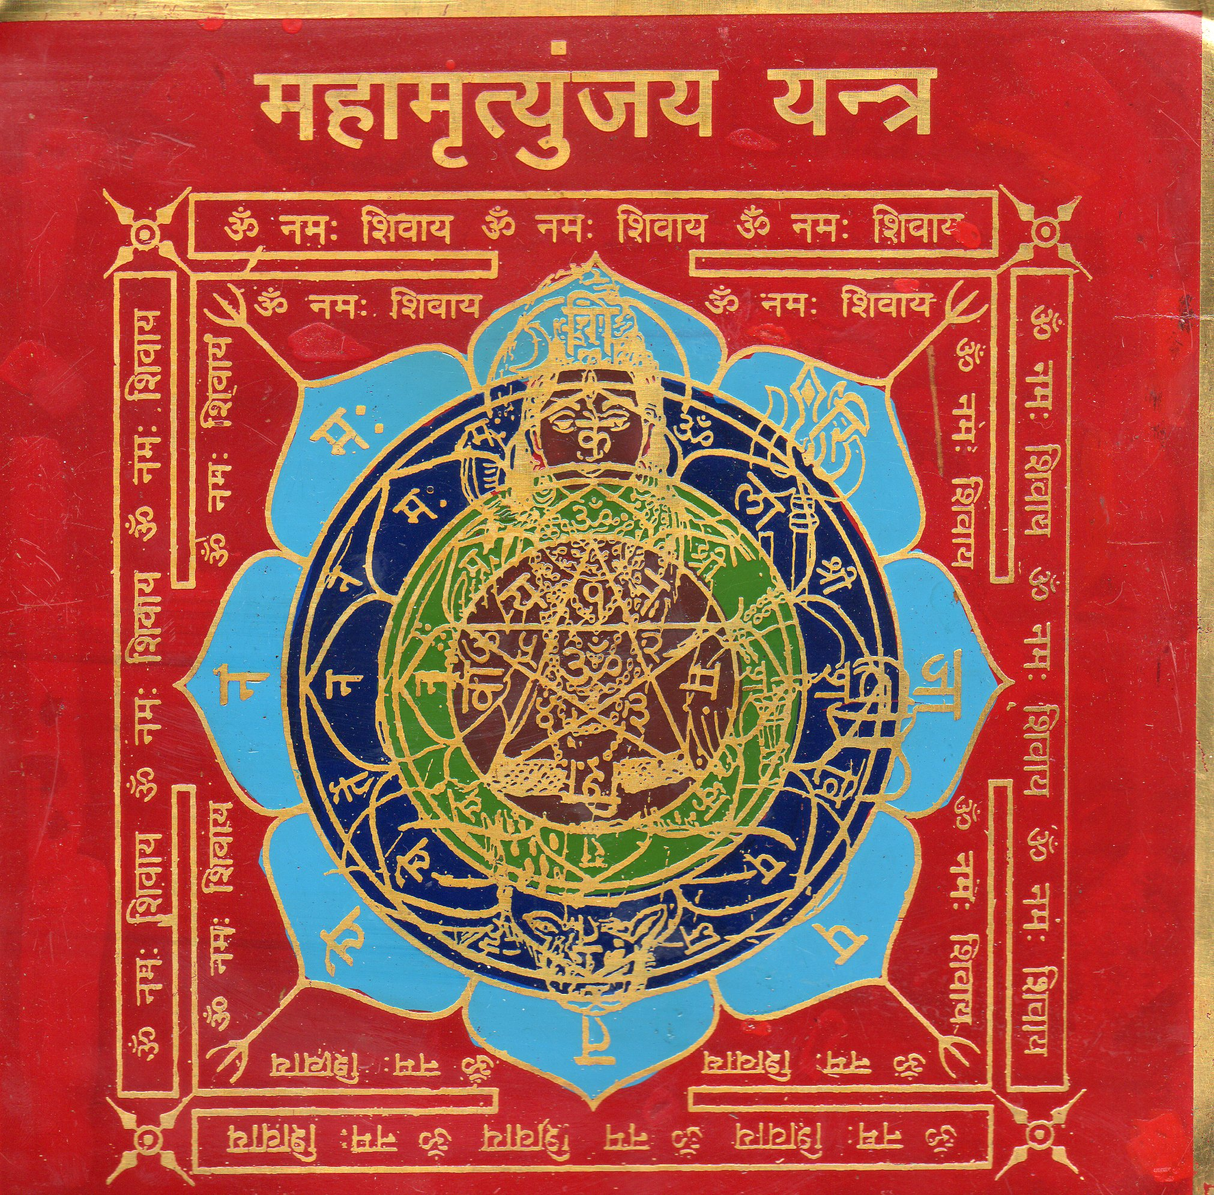
YANTRA E MAṆḌALA:
Permanente o impermanente (disegnato, inciso o realizzato con polveri e sabbie colorate)
Microcosmo/macrocosmo
Minuzioso codice simbolico
Imago mundi
Realizzazione rituale
Schema d’ordine
Riproduzione dell’essenza divina

Slide 25
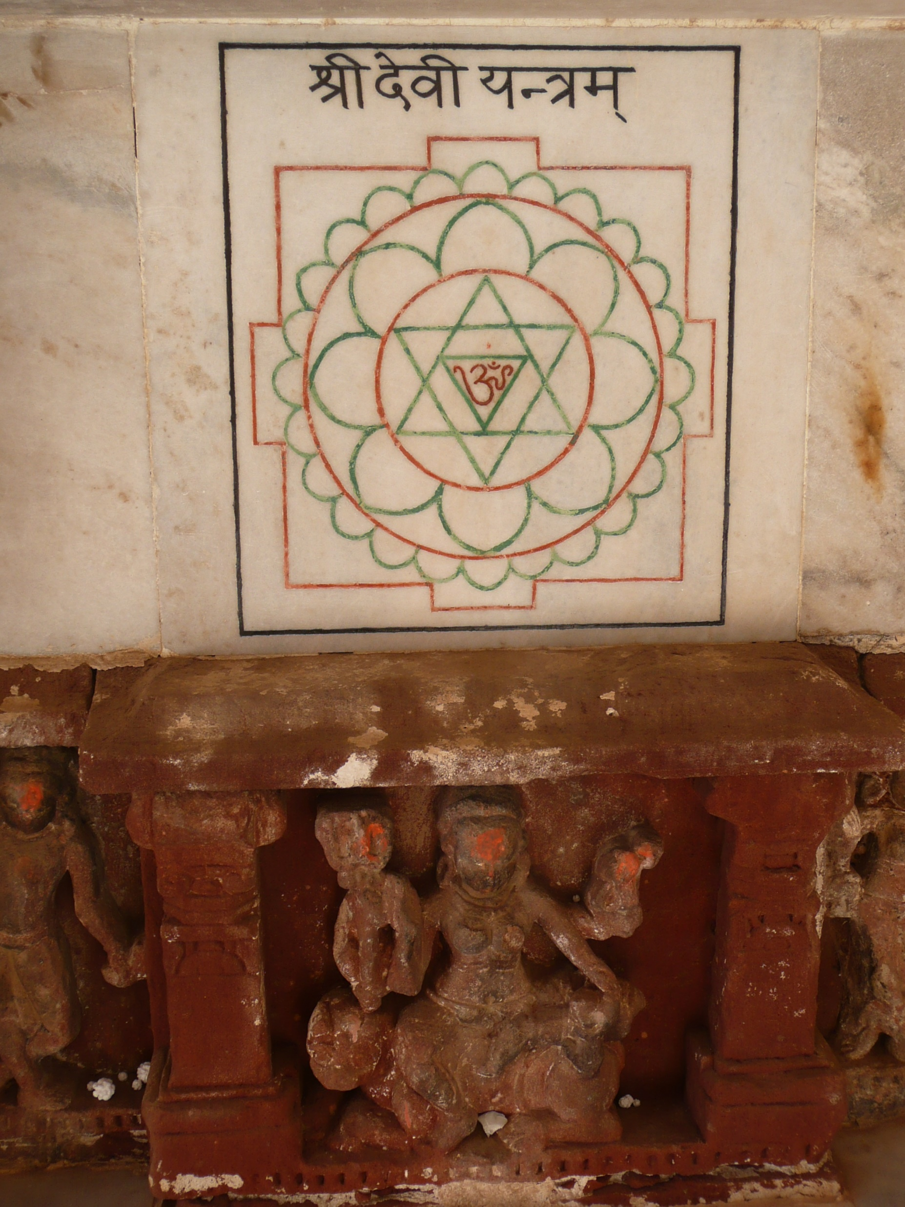
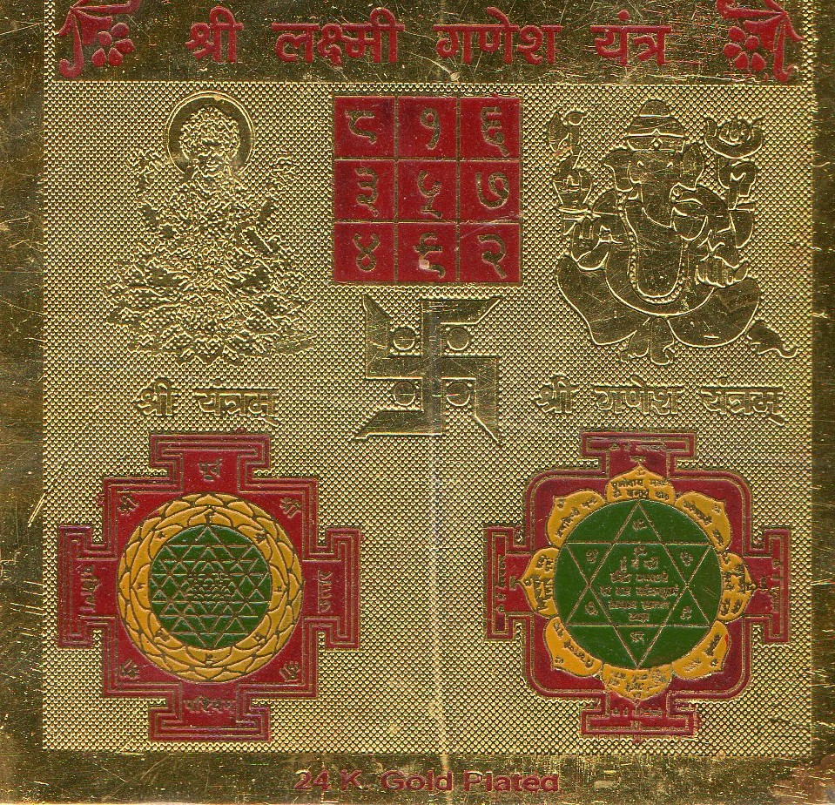

Slide 26
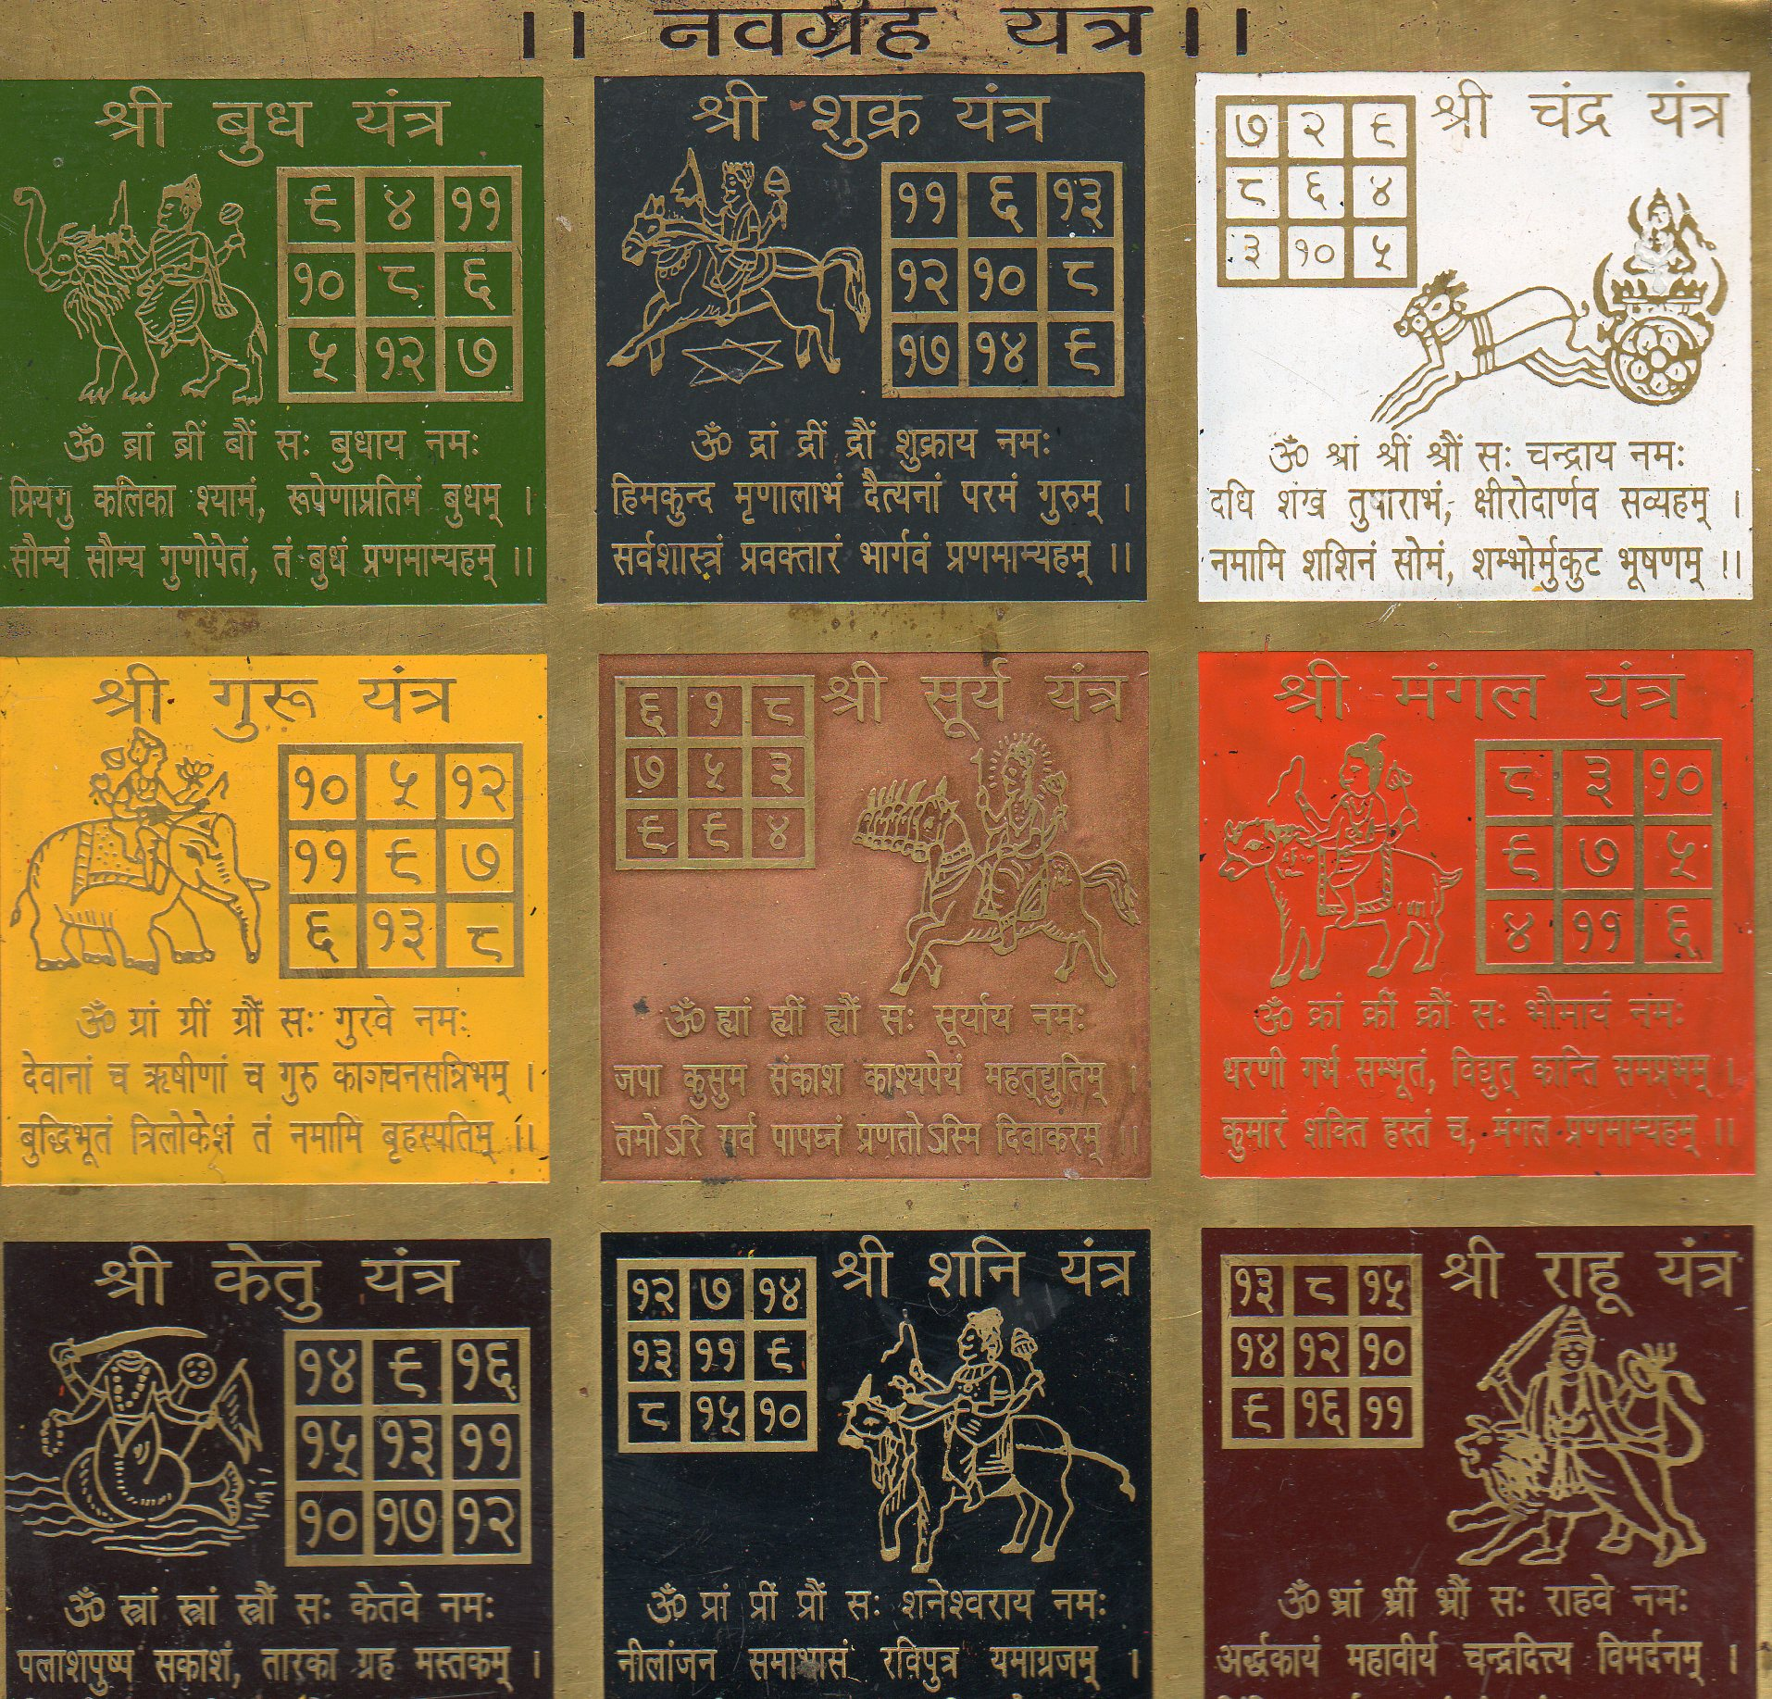

Slide 27
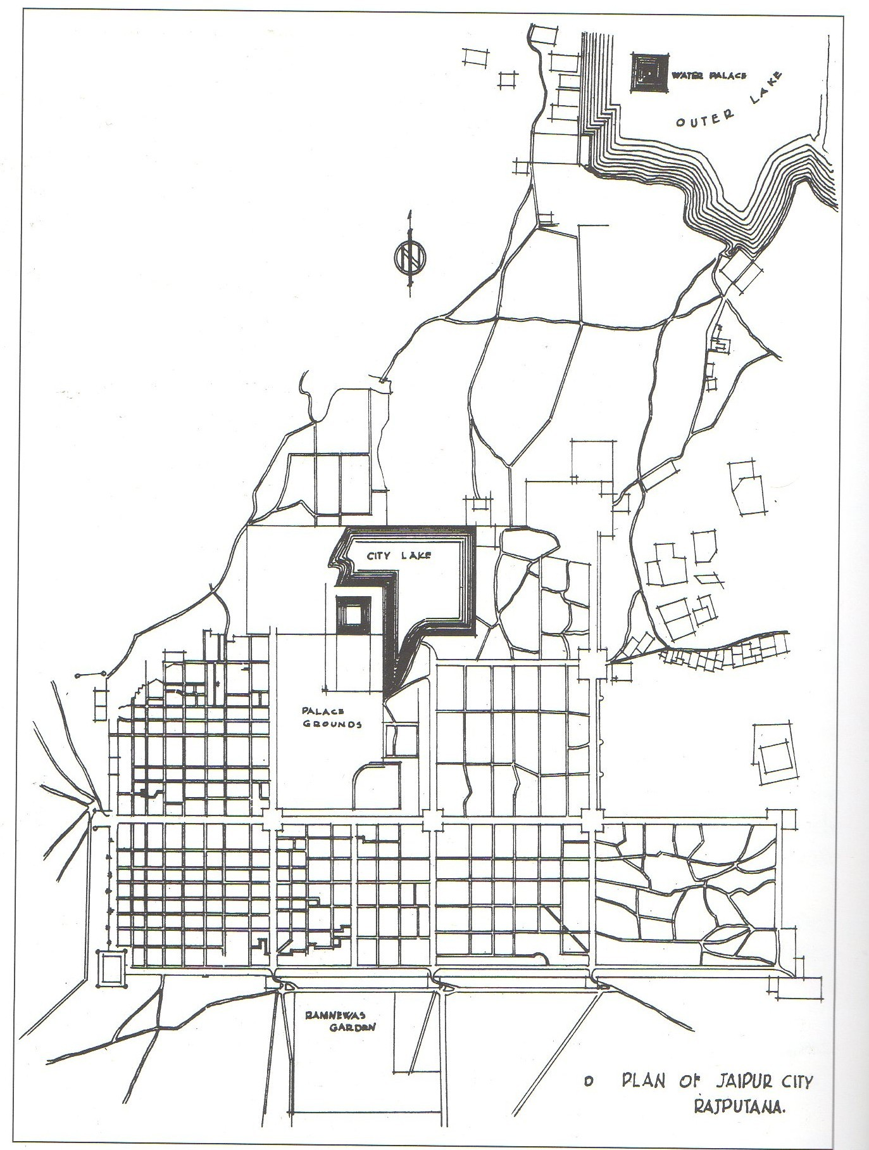
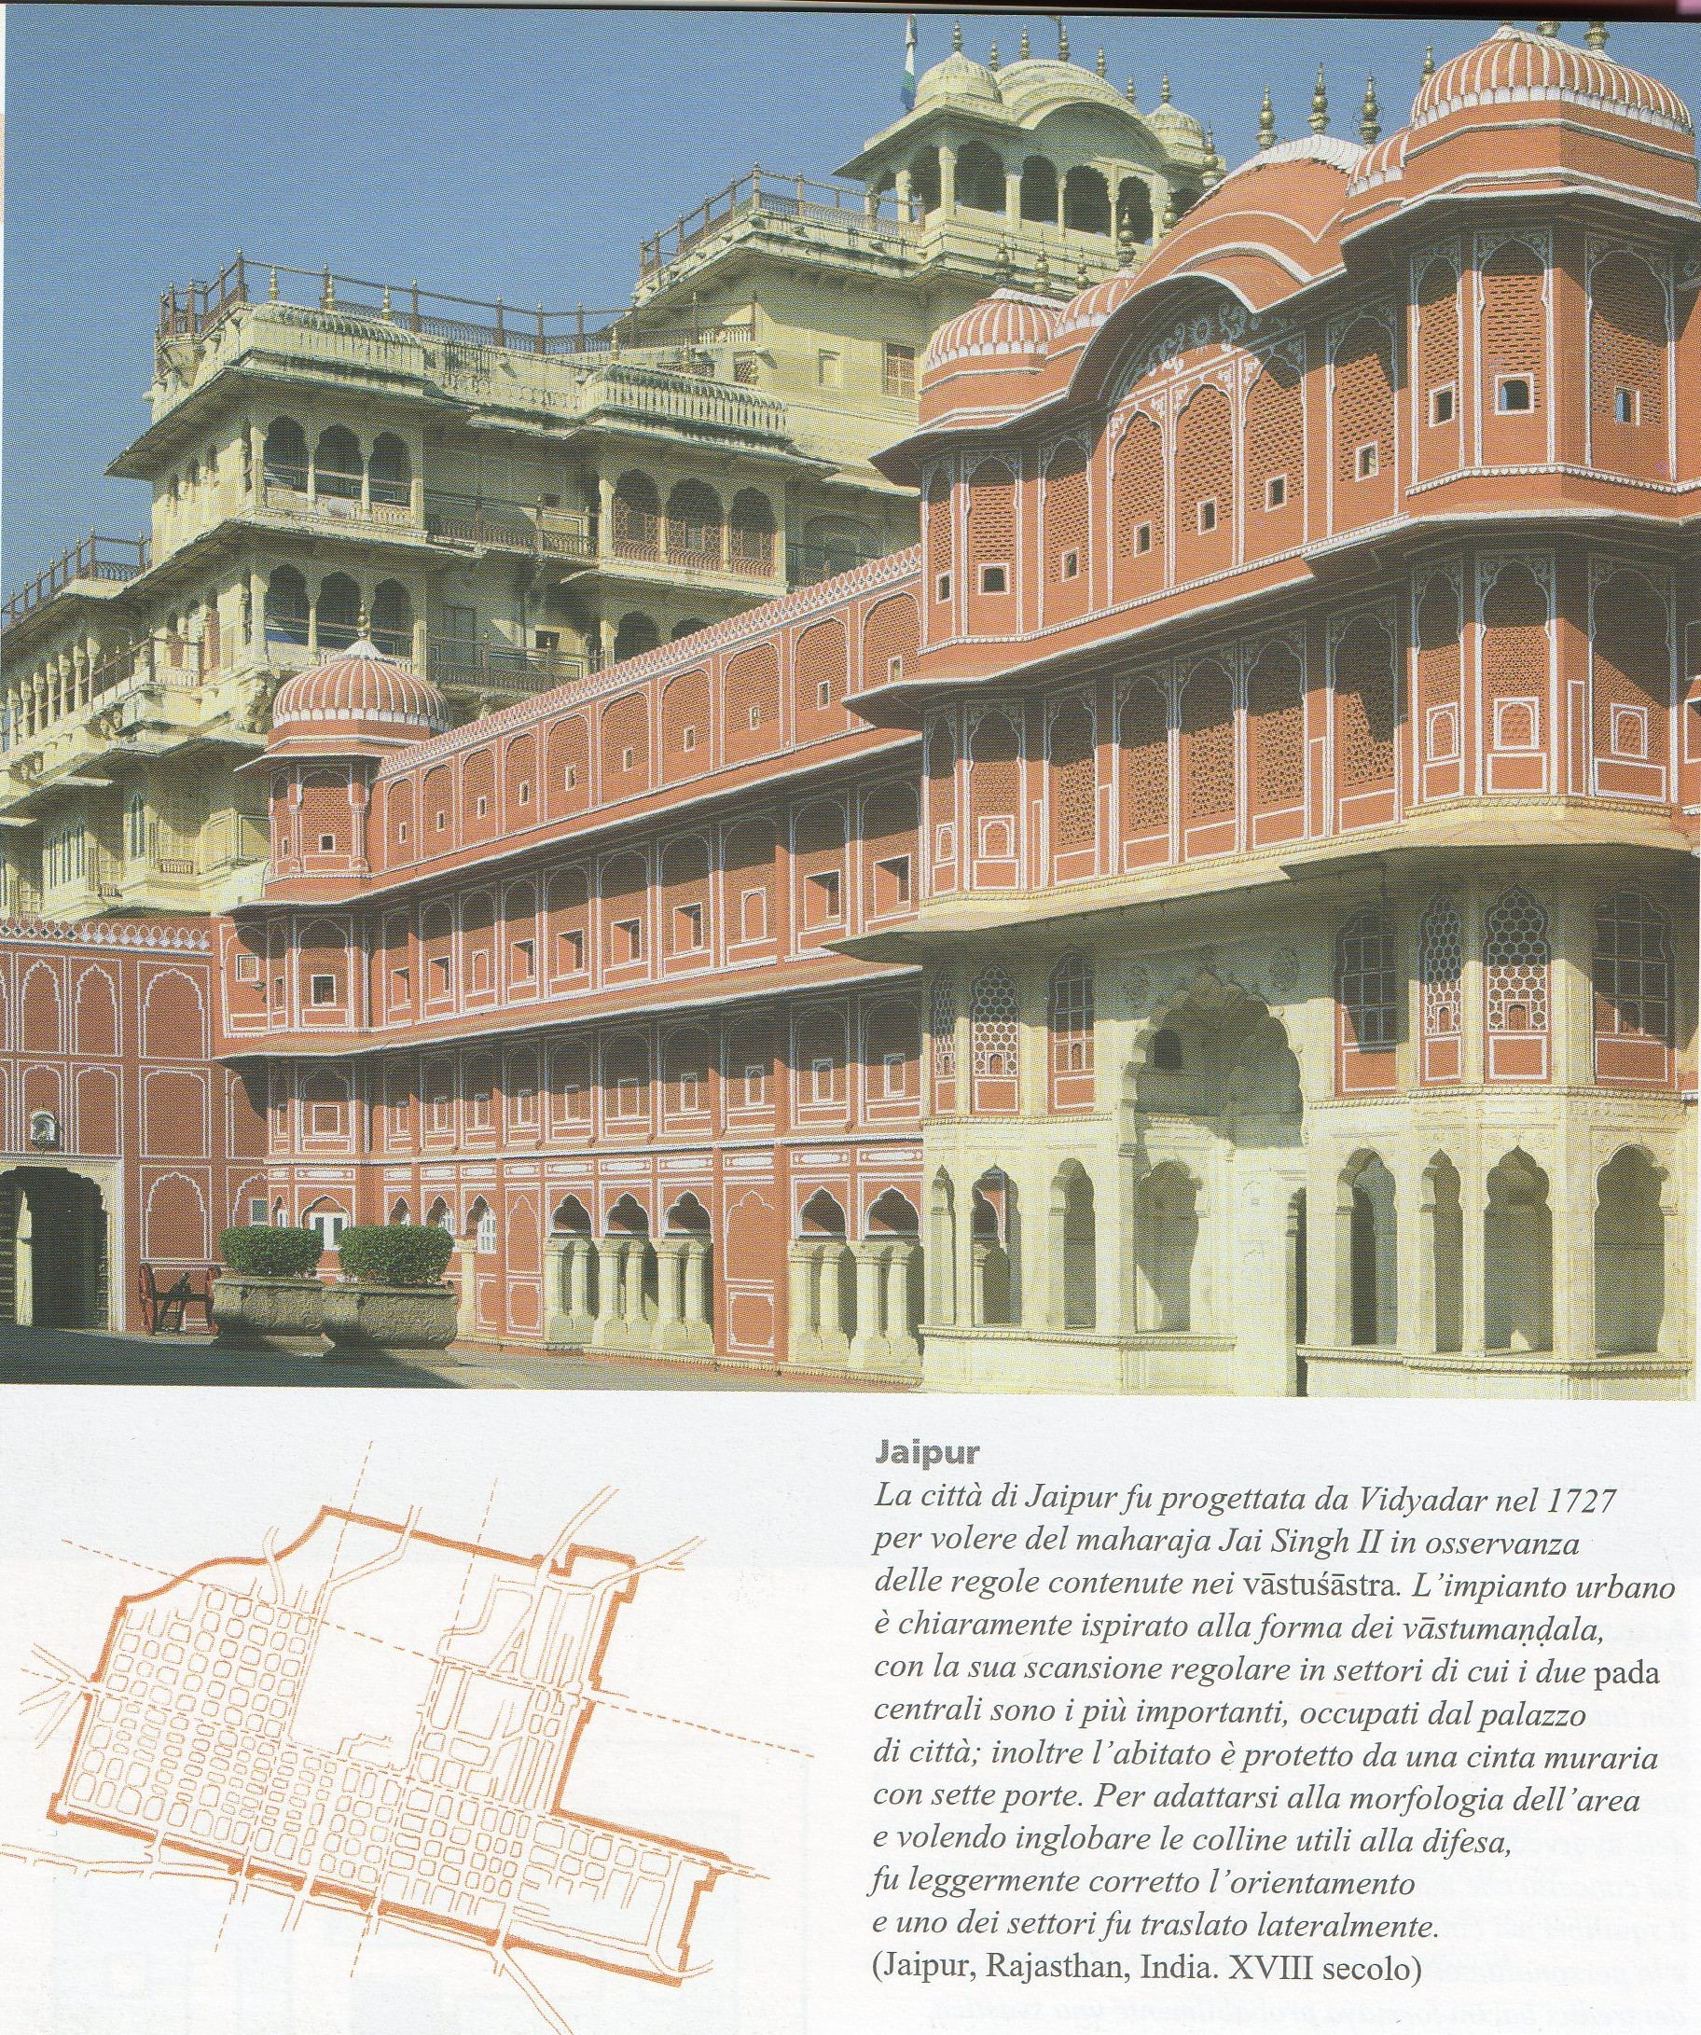

Slide 28
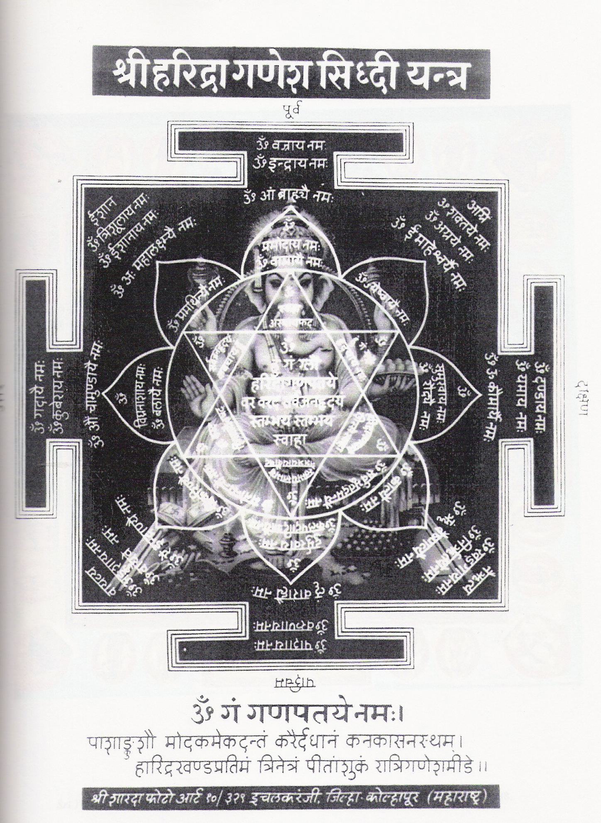
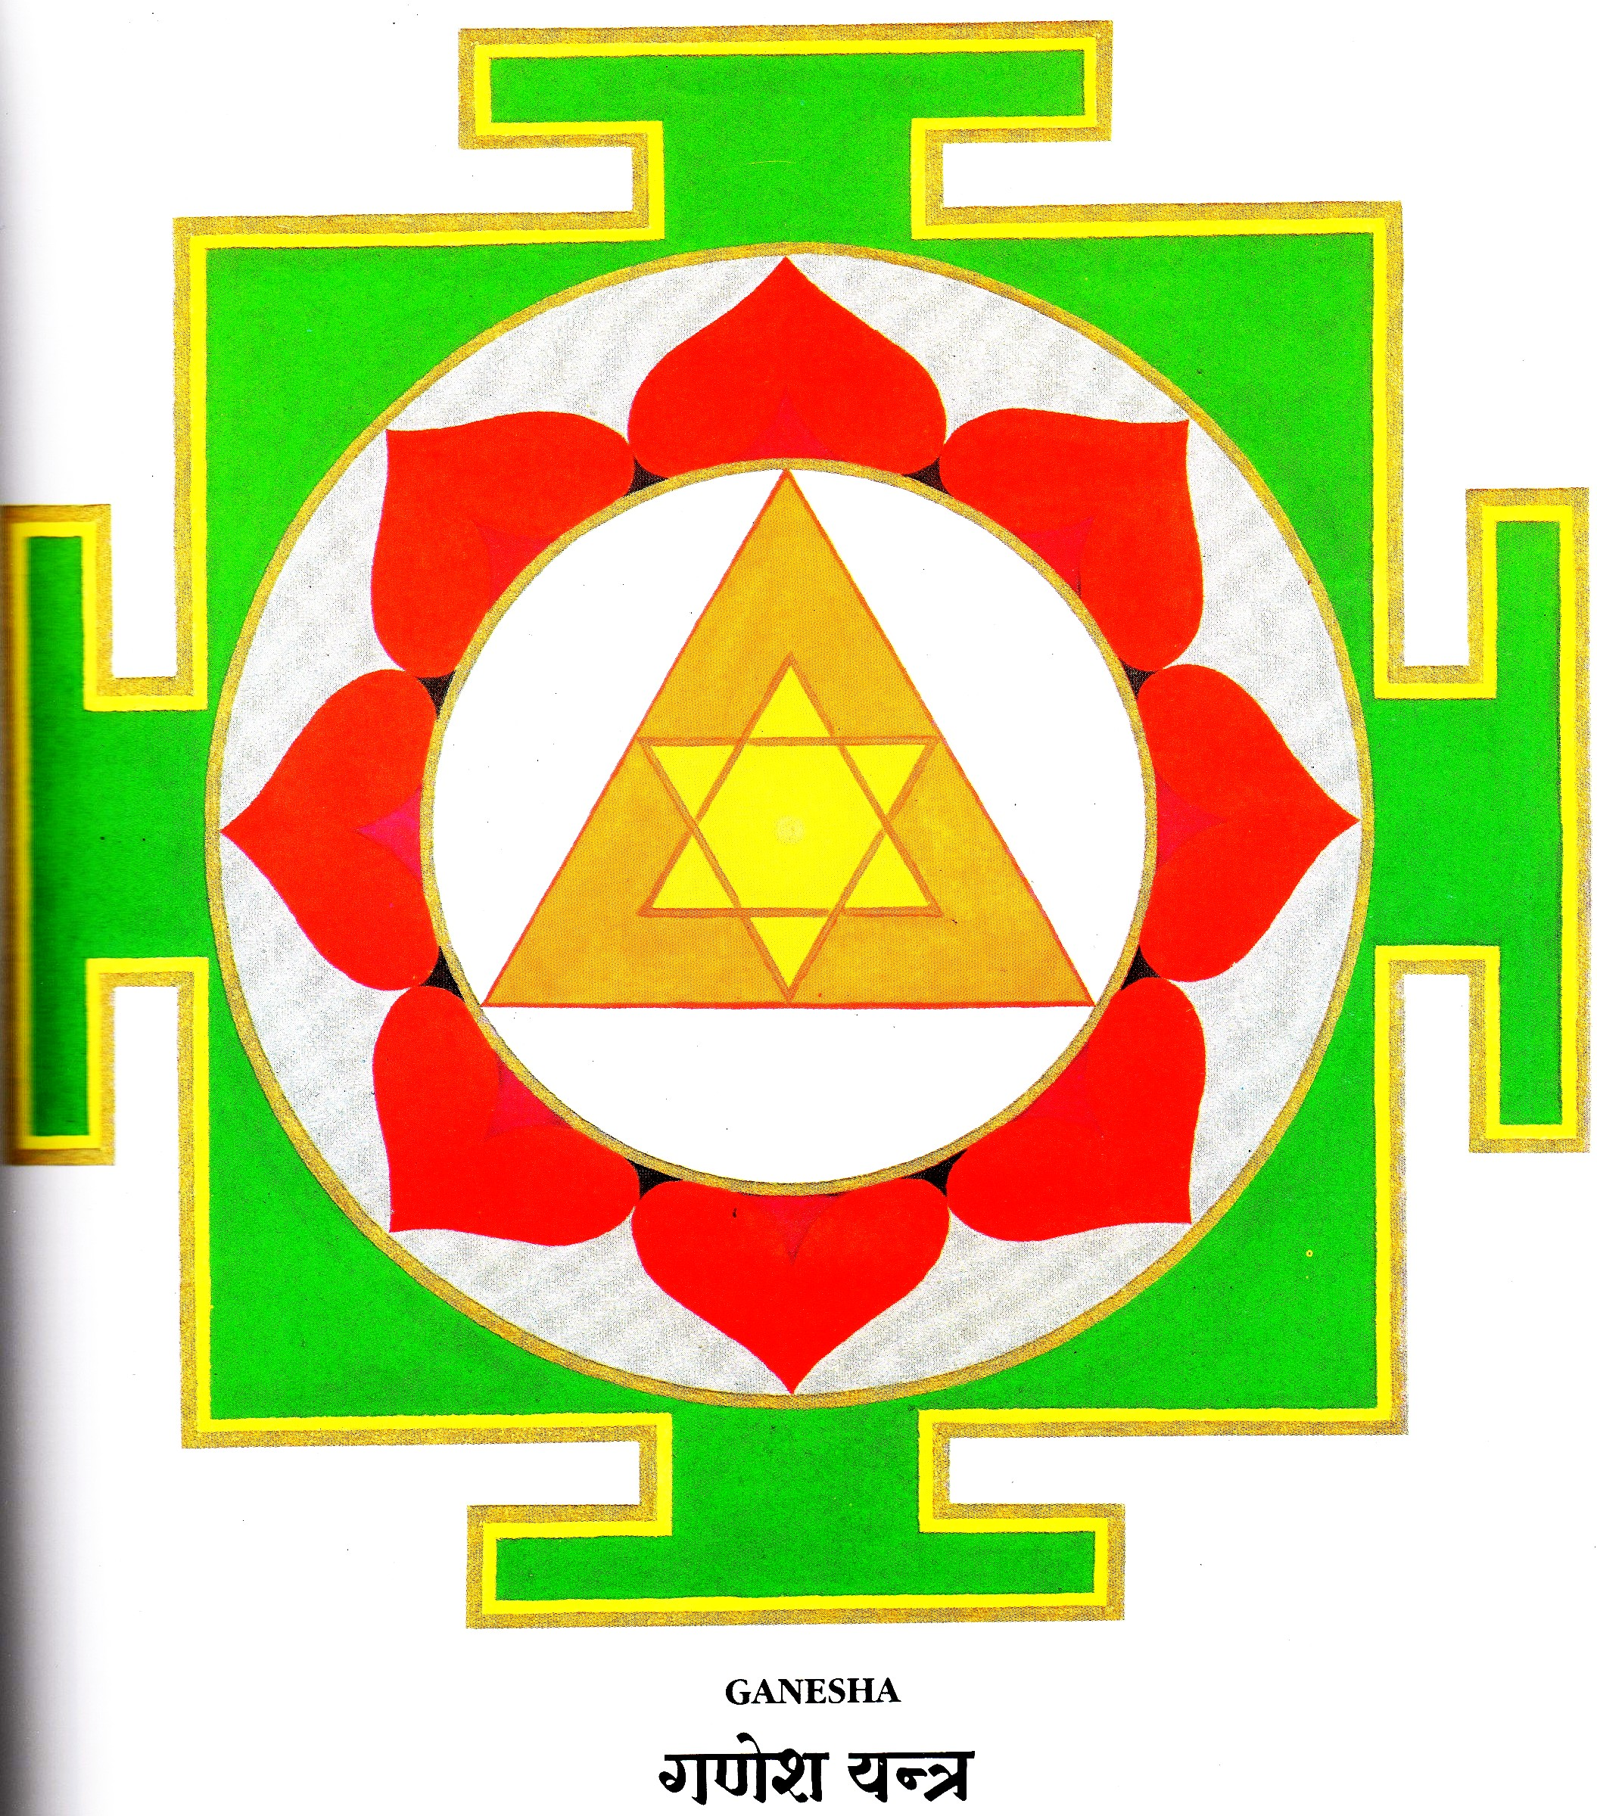

Slide 29
Pūjā e nyāsa (il culto tantrico di fatto è tutto il culto che viene ancor oggi praticato)
Kāma: mokṣa
Struttura rituale (purificazione del corpo per mezzo della sua distruzione rituale, creazione di un corpo divino grazie al mantra, visualizzazione/culto interiore, culto esteriore/pūjā)
Possessione/esorcismo

Slide 30
Adattamento del percorso spirituale alle capacità dell’adepto: 7 ācāra (vie percorribili)
Via del Veda o via dell’atto rituale
Via del devoto di Viṣṇu
Via del devoto di Śiva
Via favorevole o via della mano destra
Via della rinuncia o via della mano sinistra, vāma-ācāra o vāmā-ācāra (via che si percorre con una donna)
Via del fine compiuto
Via del nobile devoto

Slide 31
ULṬĀ-MĀRGA o ULṬĀ-SĀDHANA:
Tre tipologie umane:
        paśu
        vīra
        divya
vīra: via delle 5 «m» o via della mano sinistra/ulṭā-mārga
madya
māṃsa
matsya
mudrā
maithuna

Slide 32
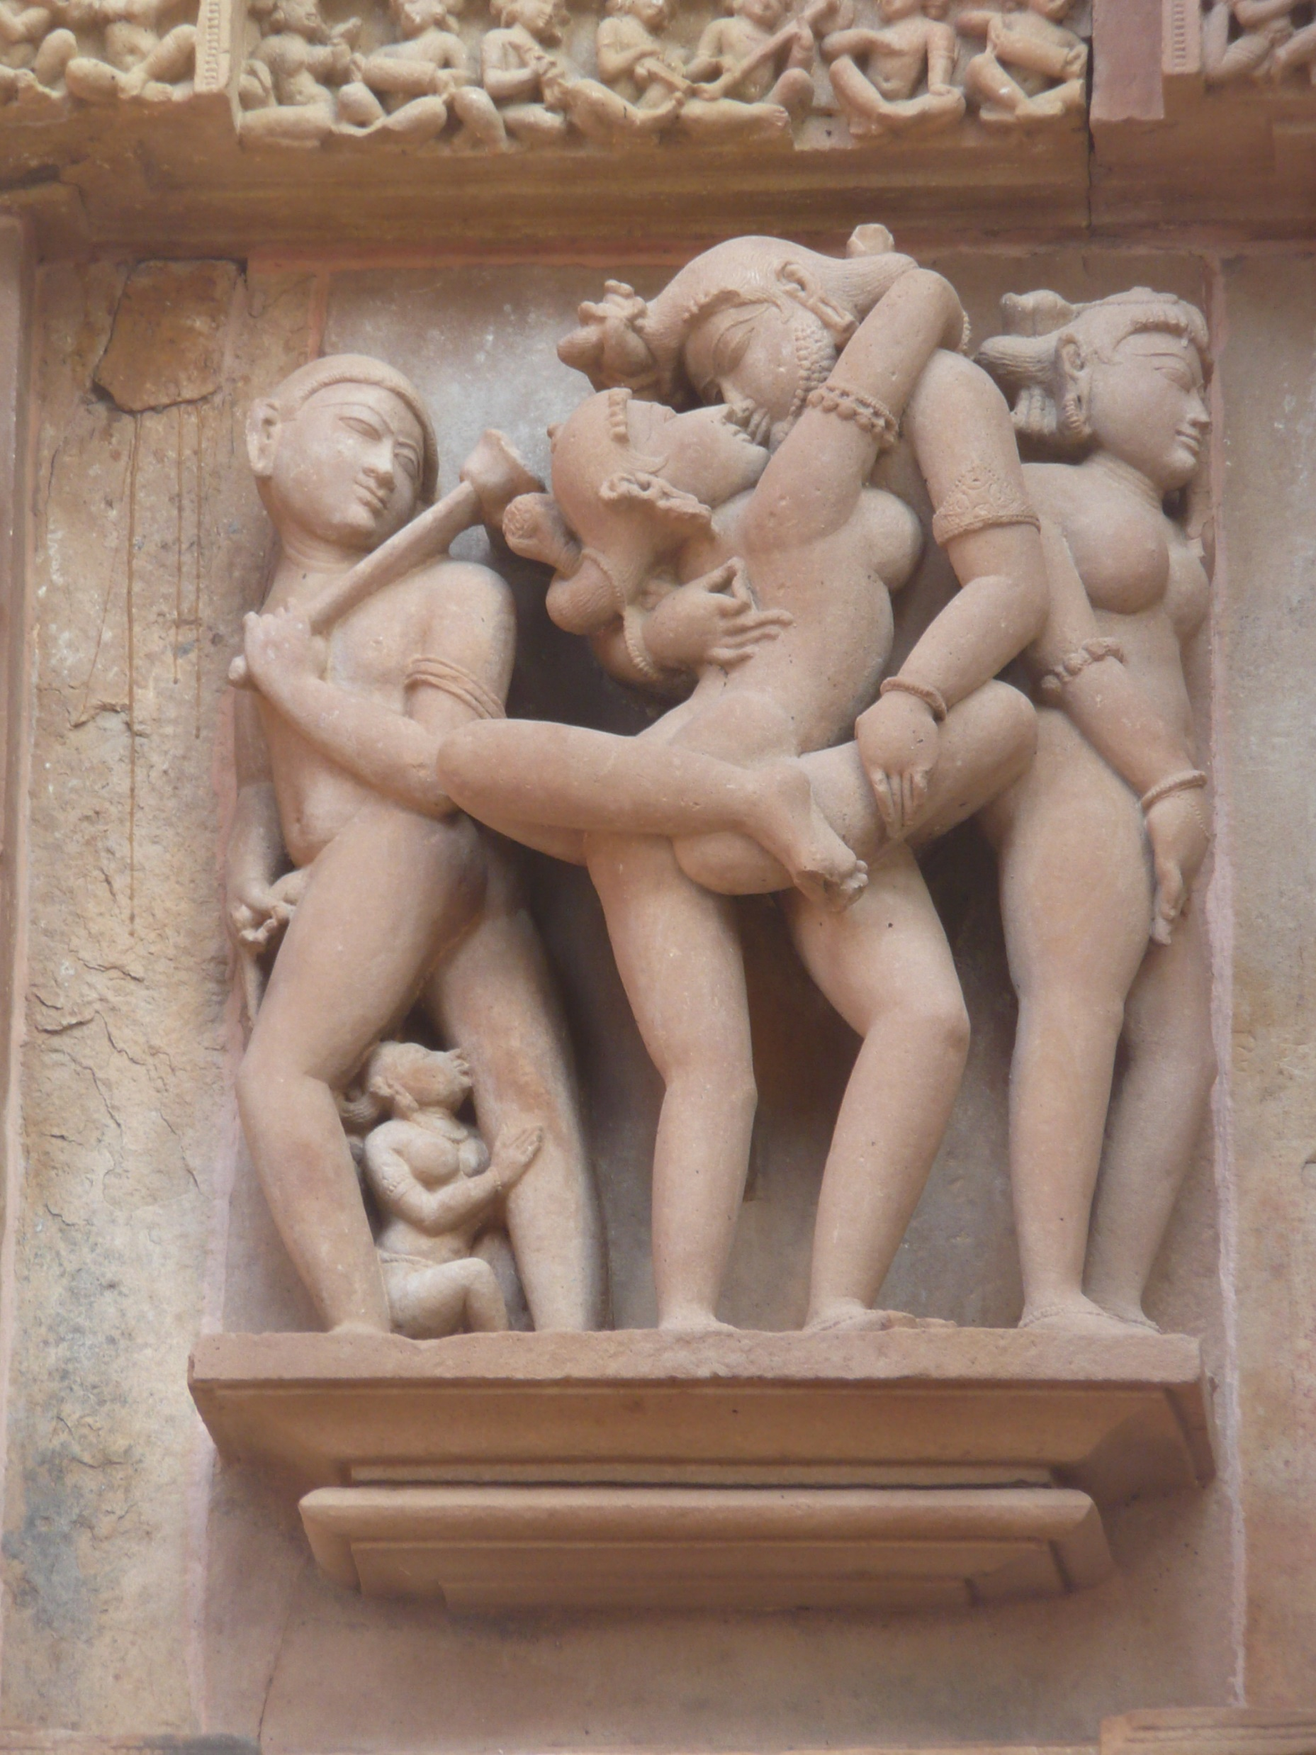
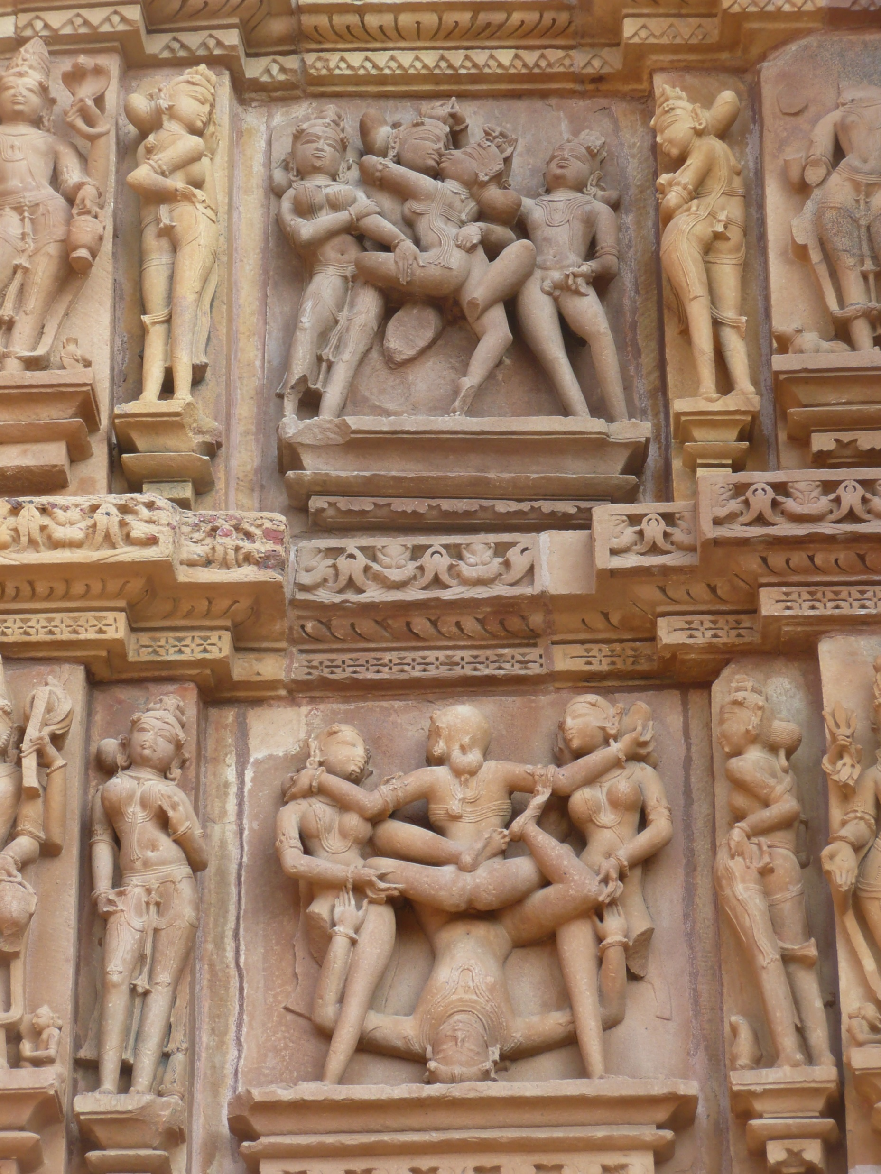

Slide 33
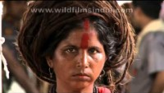
AGHORĪ, «non terrifico»
Discendenti dei kāpālika, «portatori di crani»: ordine ascetico molto antico di cui si hanno notizie sin dal VI-VII sec.
Riti affini a quelli dei vāmācārin, «seguaci della mano sinistra»
Superare il disgusto nei confronti di esperienze che ripugnano alla coscienza dell’uomo comune per raggiungere uno stato superiore

Slide 34
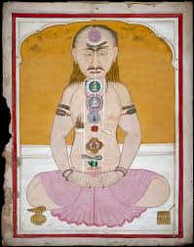
«FISIOLOGIA SOTTILE»:
Nāḍī, «canali»: iḍā, pingalā, suṣumnā
Prāṇa, «soffio vitale»: apāna, prāṇa, udāna
Kuṇḍalinī
Cakra, «ruota» (da mūlādhāra a sahasrāra, itinerarium a deum)

Slide 35
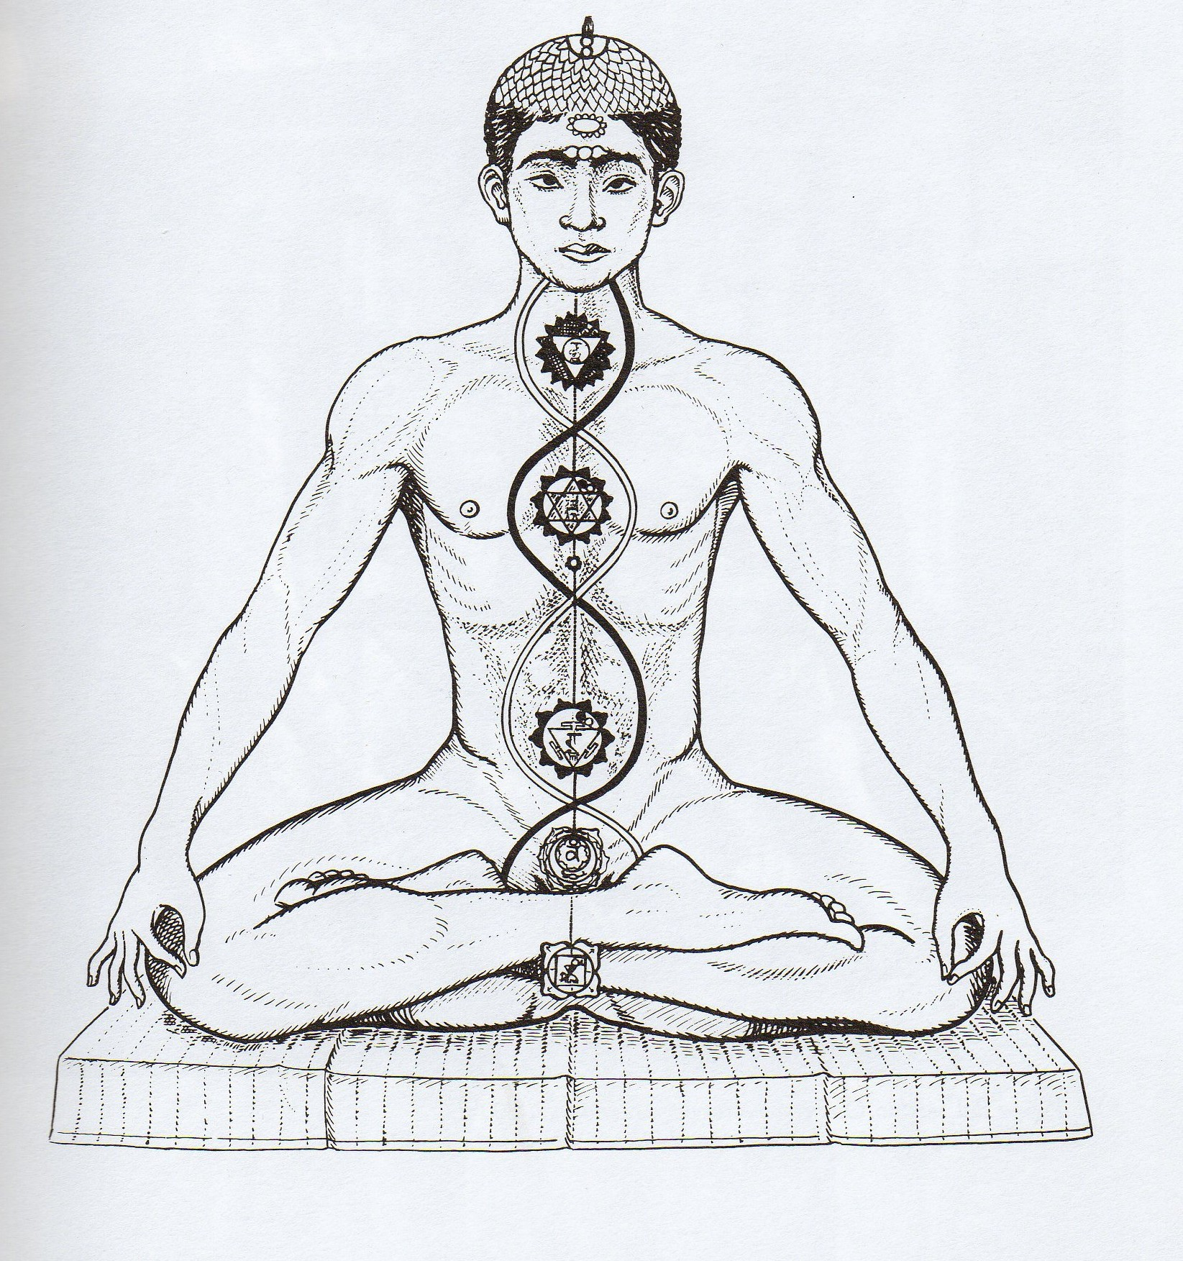
CORPO YOGICO:
Canali: 72.000 o 300.000 ma 3 principali
Suṣumnā: canale centrale che va dalla regione perineale alla sommità del capo, 4 guaine, perfora tutti i cakra
Kuṇḍalinī, «arrotolata»: nell’uomo comune giace addormentata alla base della colonna vertebrale, avvolta su se stessa in tre spire e mezza (serpente) + ostruisce l’apertura inferiore di suṣumnā
7 cakra (per alcune tradizioni il numero varia)

Slide 36
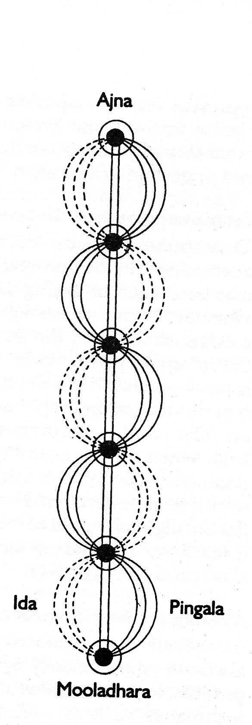
CORPO YOGICO:
Iḍā e piṅgalā: percorrono l’intero tronco con andamento sinuoso incrociandosi sei volte lungo la nāḍī centrale, in corrispondenza dei cakra
Iḍā: parte sinistra, sfocia nella narice sinistra, fredda, femminile, manifestazione + conservazione, luna
Piṅgalā: parte destra, narice destra, calda, maschile, mutamento + distruzione, sole
Nāḍī centrale: unifica, sintesi, reductio ad unum di luna e sole, Sarasvati

Slide 37
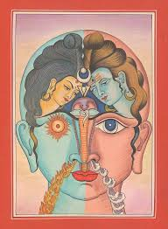
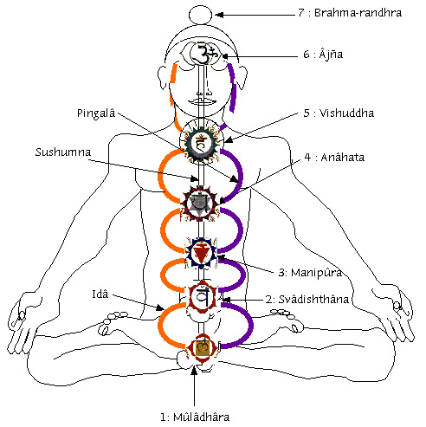

Slide 38
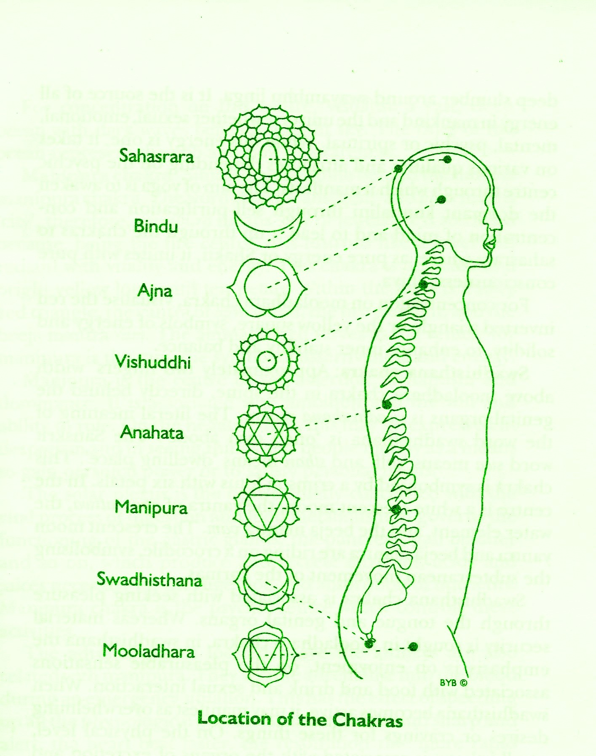
CORPO YOGICO:
SCOPO DELLO YOGIN: far risvegliare Kuṇḍalinī e farla ascendere lungo la colonna
COME: controllo dei processi di respirazione (prāṇāyāma) + āsana + mudrā + bandha

Slide 39
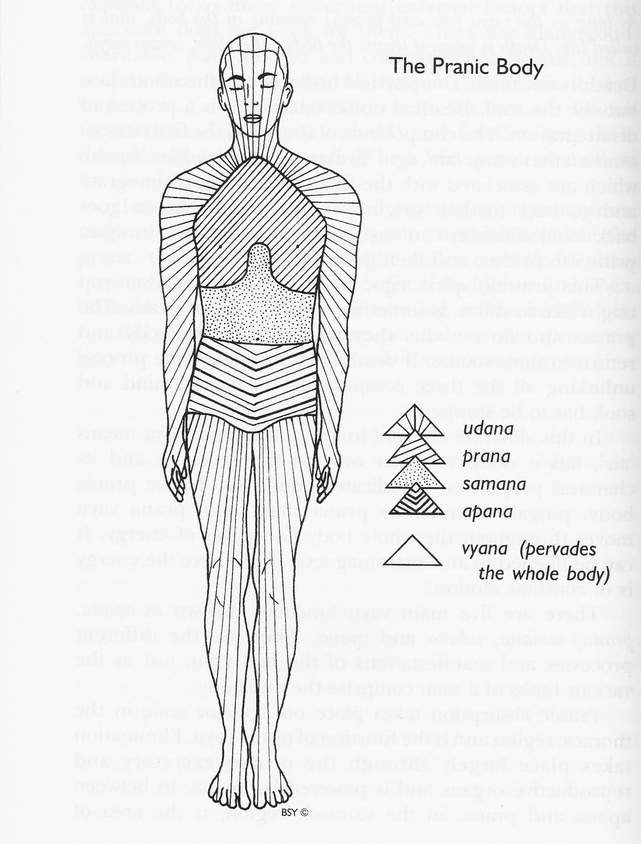
PRĀṆA:
udāna: soffio centrale
prāṇa: iḍā
apāna: piṅgalā
samāna: soffio equilibrante
vyāna: soffio pervadente
MADHYANĀḌĪ: brucia tutte le antinomie e polarità di cui è intessuta la trasmigrazione variamente simboleggiata da prāṇa e apāna

Slide 40
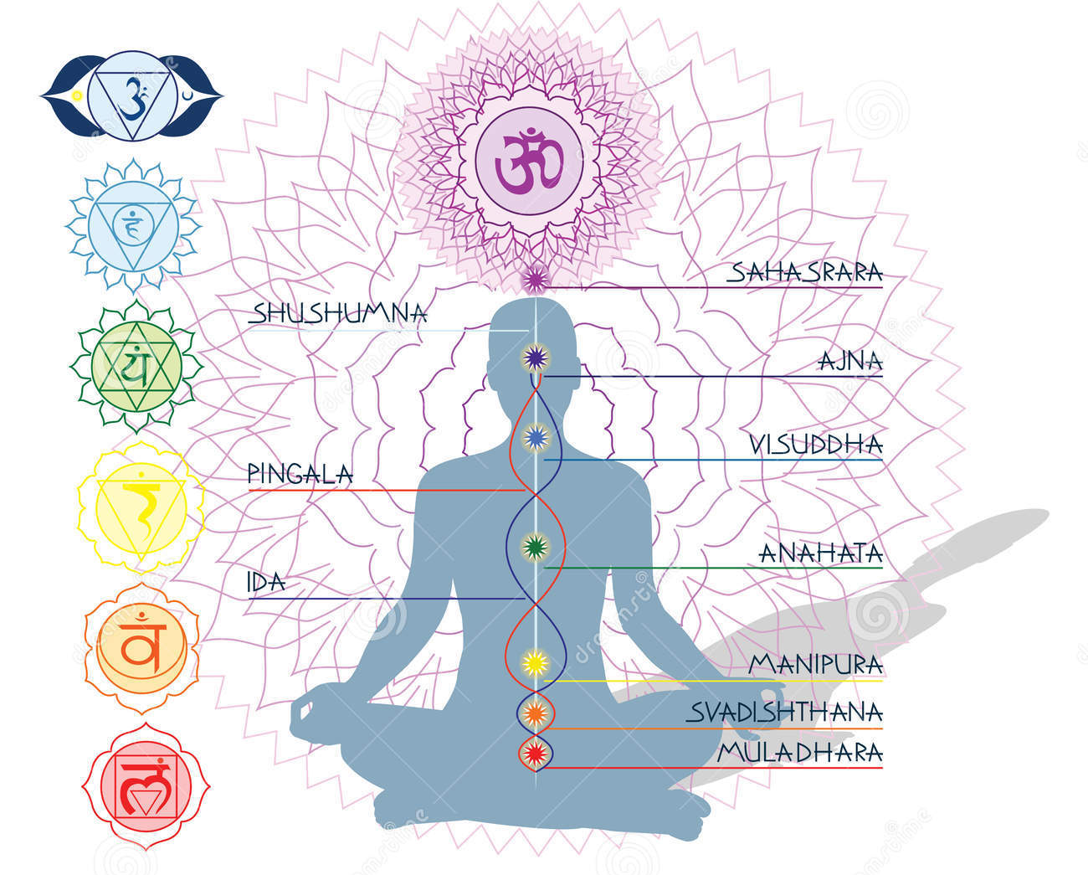

Slide 41
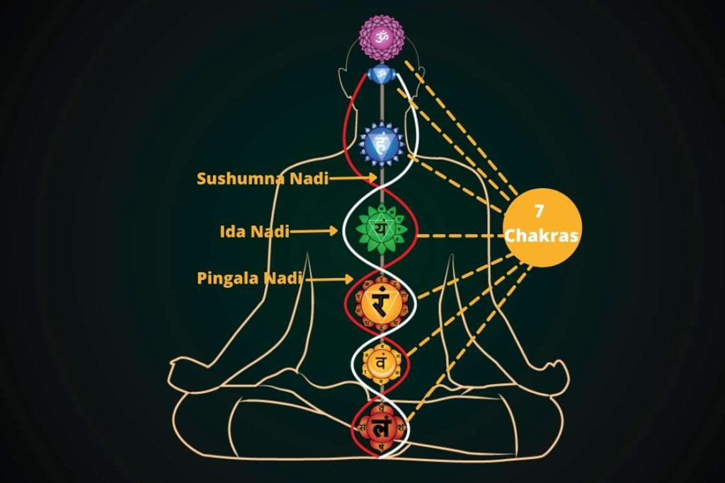

Slide 42
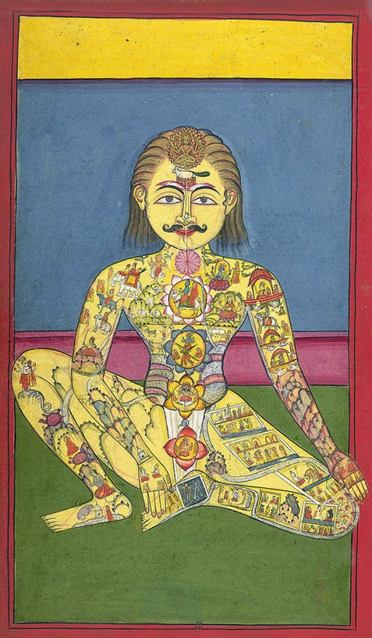
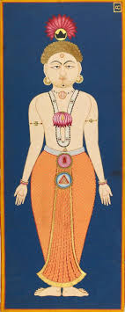
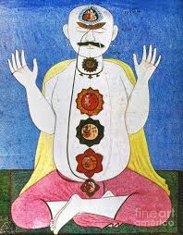

Slide 43
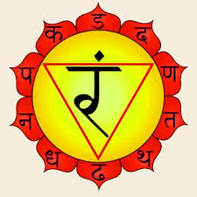
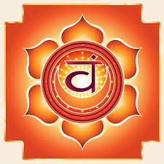
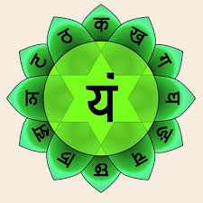
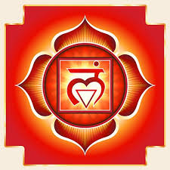
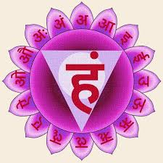
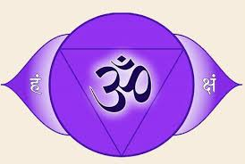

Slide 44
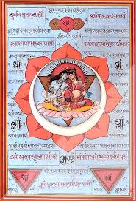
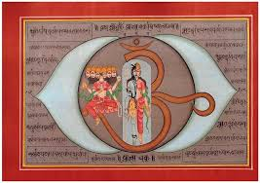

Slide 45
TANTRA e YOGA:
«Tantrismo e yoga sono di fatto indivisibili» A. Padoux
Un tāntrika praticante è sempre uno yogin dal momento che la sua sādhanā include pratiche somatopsichiche yogiche
Yoga tantrico: ṣaḍaṅga, a sei membra
HAṬHA YOGA: «yoga dello sforzo violento», Gorakṣanātha (XI-XII) fondatore dell’ordine dei kāṇphaṭa-yogin, Haṭhayoga-pradīpikā di Svātmārāma (XV)

Slide 46



Slide 47
HAṬHA YOGA
Haṭhayoga-pradīpikā, 4 capitoli, 389 versi, descrive compiutamente la struttura dell’Haṭha yoga, il suo fine e i mezzi per raggiungerlo
āsana
Tecniche di purificazione (sei atti finalizzati a rimuovere le impurità dal corpo, ṣaṭkarman)
prāṇāyāma
bandha e mudrā per risvegliare Kuṇḍalinī

